Slide 1


N.K.U.A. – Department of Science
Psachna, Euboea - Euripus Campus
Φυσική Περιβάλλοντος :
“κεφ 7: κλίμακες κινήσεων“
Καθ. Μιχάλης Γρ Βραχόπουλος
Επ. Καθ. Δημήτριος Λαδάκης
Energy and Environmental Research Laboratory (E²RLab-UOA)

Slide 2
Κλίμακες κινήσεων
Τα μετεωρολογικά φαινόμενα εξελίσσονται σε ευρύ διάστημα χωρικών και χρονικών κλιμάκων.
Όσα παρουσιάζουν μικρές χρονικές κλίμακες – συνήθως παρουσιάζουν και μικρές χωρικές κλίμακες και αντίστροφα.
Μάλιστα είναι της ίδιας τάξης μεγέθους.
Αν το πλάτος ενός μεγέθους είναι πολύ μεγαλύτερο από το βάθος του, τότε το φαινόμενο θεωρείται υδροστατικό, λόγω του πρώτου θερμοδυναμικού νόμου, της αρχής διατήρησης της μάζας και των εξισώσεων κίνησης.

Slide 3
Κλίμακες κινήσεων
Ταξινομούνται:
Φαινόμενα πλανητικής κλίμακας, όπως λ.χ. τα μεγάλα τροποσφαιρικά κύματα.
Φαινόμενα μεγάλης κλίμακας, διαταραχές μεγάλης έκτασης χιλιάδων επί χιλιάδες χιλιόμετρα (συνοπτική κλίμακα).
Φαινόμενα μέσης κλίμακας, τύπου α, μεσαίας έκτασης, εκατοντάδων επί εκατοντάδες χιλιόμετρα. Λ.χ. θέρος Αιγαίο, Βαρδάρης (ευρεία κλίμακα).
Φαινόμενα μέσης κλίμακας, τύπου β, μεσαίας έκτασης, δεκάδων επί δεκάδες χιλιόμετρα. Λ.χ. θαλάσσιες και απόγειες αύρες, άνεμοι κοιλάδων και βουνών.
Φαινόμενα μέσης κλίμακας, τύπου γ, μεσαίας έκτασης, τάξης χιλιόμετρων επί χιλιόμετρα. Έχουν μικρότερες οριζόντιες και κατακόρυφες διαστάσεις (από β).
Φαινόμενα μικρής κλίμακας, τάξης εκατοντάδων επί εκατοντάδες μέτρα και μικρότερες. Η στροβιλώδης κίνηση και η διασπορά ενός καπνοθύσανου καμινάδας ή η υπήνεμη πλευρά κτηρίου.

Slide 4
Κλίμακες ατμοσφαιρικών κινήσεων
Διάρκεια
Εύρος
Διάρκεια
Εύρος

Slide 5
Κλίμακες κινήσεων
Αντίστοιχα χωρίζονται σε:
Μικρής κλίμακας – micro-α (εκατοντάδων επί εκατοντάδες μέτρα).
– micro-β (δεκάδων επί δεκάδες μέτρα).
– micro-γ (μέτρων επί μέτρα).
Κάθε μια παίζει ιδιαίτερο ρόλο στη ρύπανση του αέρα σε διαφορετικές χρονικές κλίμακες.
Λ.χ. οι μικρομετεωρολογικές λαμβάνουν χώρα σε κλίμακες χρόνου της τάξης λεπτών έως ωρών.
Τα φαινόμενα μεσαίας κλίμακας επηρεάζουν τη μεταφορά και τη διασπορά των ρύπων για ώρες ή και ημέρες.
Οι συνοπτικές κλίμακες έχουν χαρακτηριστικούς χρόνους από ημέρες έως εβδομάδες «μεταφορά μεγάλης κλίμακας».

Slide 6
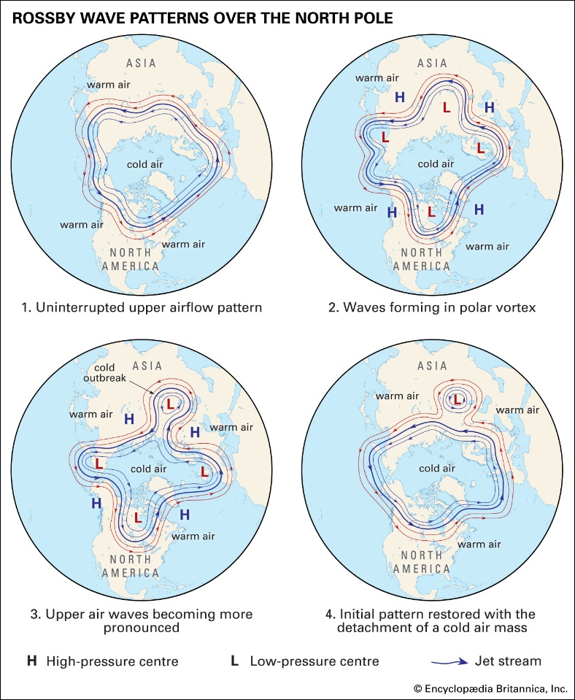
Κυμάνσεις πλανητικής Κλίμακας
Περιλαμβάνονται διαταραχές του ατμοσφαιρικού ρευστού πλανητικής κλίμακας, όπως τα μεγάλα τροποσφαιρικά κύματα.
Λ.χ. Κύματα Rossby
https://www.youtube.com/watch?v=Cgn8r52YIsk
https://www.youtube.com/watch?v=MQ631ms1UjM&list=PLCx2yzVkUQQWaz8Xt04IVjVSgiUkq7B0B
https://youtu.be/t9GdAXScGh0
Τα κύματα Rossby ταξιδεύουν προς τα δυτικά, έτσι θερμότερο νερό συγκεντρώνεται στα πάνω στρώματα και στα δυτικά των ωκεανών
Notes:
κύματα Rossby προκύπτουν από τη διατήρηση του δυναμικού στροβιλισμού και επηρεάζονται από τη δύναμη Coriolis και την κλίση πίεσης.
https://www.news247.gr/perivallon/ta-kimata-rossby-kai-oi-megales-enallages-tou-fetinou-anoixiatikou-kairou-stin-evropi/

Slide 7
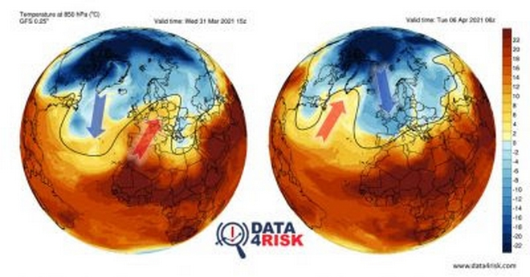

Slide 8
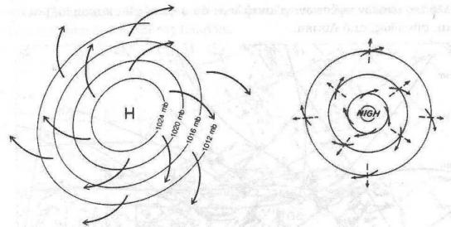
Μεγάλης Κλίμακας διαταραχές ατμοσφαιρικού ρευστού
Γνωστές και ως συνοπτικές ροές, είναι κυρίως αντικυκλώνες και υφέσεις.
Στον αντικυκλώνα οι πιέσεις είναι μεγαλύτερες στο κέντρο παρά στην περιφέρεια – αποτελείται από κλειστές ισοβαρείς καμπύλες
Οι άνεμοι κινούνται προς την περιφέρεια και τέμνουν τις ισοβαρείς στην επιφάνεια του εδάφους.

Slide 9
Μεγάλης Κλίμακας διαταραχές ατμοσφαιρικού ρευστού
Όταν επικρατούν αντικυκλώνες η ατμόσφαιρα χαρακτηρίζεται από στασιμότητα, ηλιοφάνεια και μικρής έντασης ανέμους.
Υπό τις συνθήκες αντικυκλώνα δημιουργείται καθίζηση και δημιουργία αναστροφών ύψους.
Ευνοούν την συσσώρευση των παραγόμενων ρύπων στο τόπο της απελευθέρωσή τους. Στασιμότητα και κακός αερισμός.
Παράλληλα,
η αναστροφή ύψους εγκλωβίζει την κατακόρυφη διασπορά ρύπων.

Slide 10
Μεγάλης Κλίμακας διαταραχές ατμοσφαιρικού ρευστού
Επειδή διατηρούνται για μερικές ημέρες μπορεί να οδηγήσουν στη δημιουργία ισχυρών επεισοδίων ατμοσφαιρικής ρύπανσης.
Στη χώρα μας είναι συχνά τα φαινόμενα αυτά κατά το θέρος.
Σημείωση:
Πάνω από το 50% των επεισοδίων ρύπανσης της Αθήνας οφείλονται σε αυτό.

Slide 11
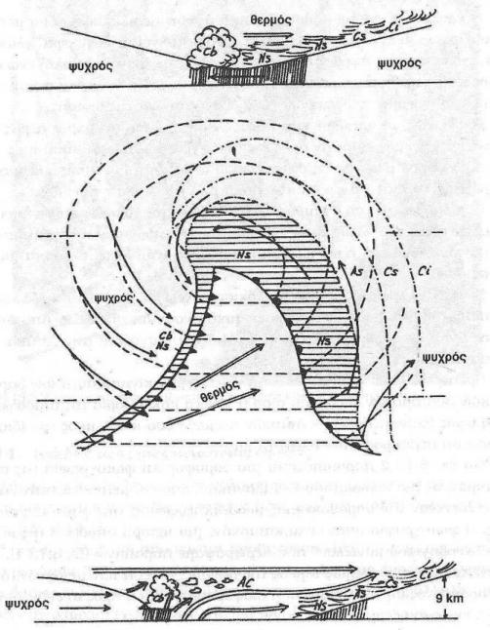
Μεγάλης Κλίμακας διαταραχές ατμοσφαιρικού ρευστού
Στο χαμηλό βαρομετρικό σύστημα οι πιέσεις είναι μικρότερές στο κέντρο παρά στην περιφέρεια.
Οι άνεμοι κινούνται από την περιφέρεια στο κέντρο και αντίστοιχα τέμνουν τις ισοβαρείς στην επιφάνεια του εδάφους.
και οι υφέσεις είναι συστήματα χαμηλών βαρομετρικών.

Slide 12
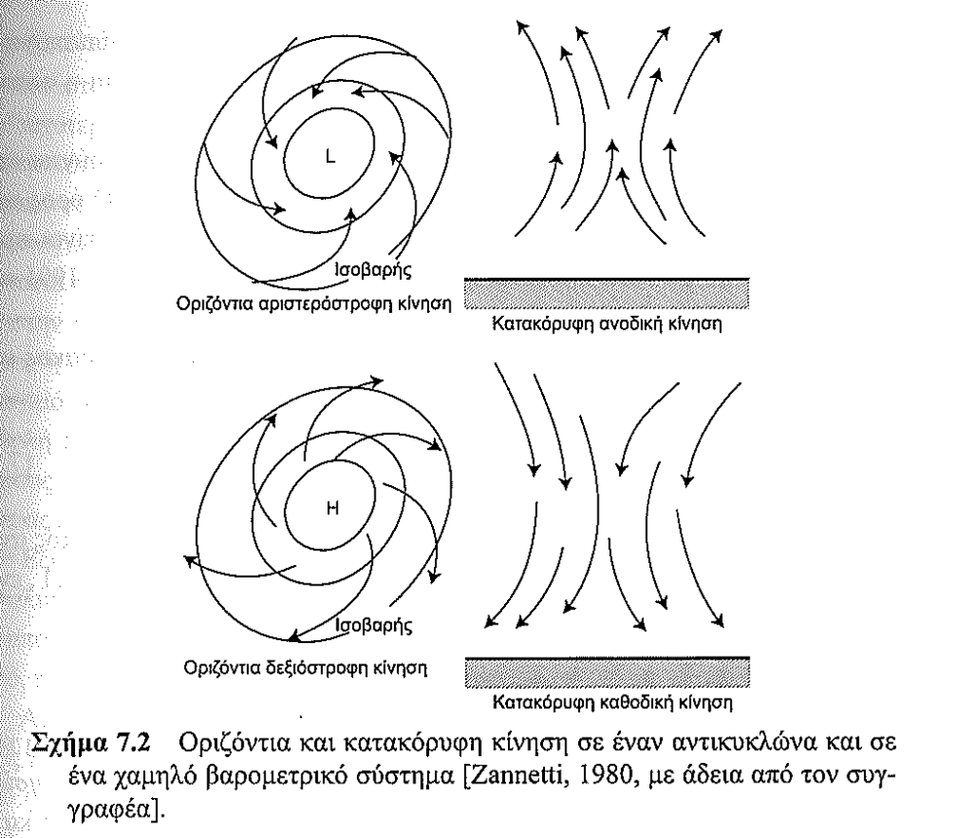
Οριζόντια και κατακόρυφη κίνηση
σε αντικυκλώνα και σε χαμηλό βαρομετρικό

Slide 13
Υφέσεις
Αποτελούνται από ένα θερμό και ένα ψυχρό τομέα.
Διέρχονται γρήγορα από τα μέσα γεωγραφικά πλάτη και είναι συνηθέστερα φαινόμενα κατά την χειμερινή περίοδο και τις μεταβατικές εποχές.
Όταν πάνω από μια περιοχή μεταφέρεται ο θερμός τομέας της ύφεσης, μεταφέρονται εκεί θερμές μάζες αέρα που μπορούν να δημιουργήσουν αναστροφή ύψους και να εγκλωβιστούν οι ατμοσφαιρικοί ρύποι που παράγονται στην περιοχή.
Συνεπώς δημιουργούνται συνθήκες κακής ποιότητας αέρα.
Το επεισόδιο λήγει με τη διέλευση του ψυχρού τομέα της ύφεσης, που απομακρύνει τους ρύπους οριζόντια.
Το 10% των επεισοδίων στην Αθήνα προέρχεται από υφέσεις, καθώς επίσης, και η μεταφορά σκόνης από τη Σαχάρα.

Slide 14
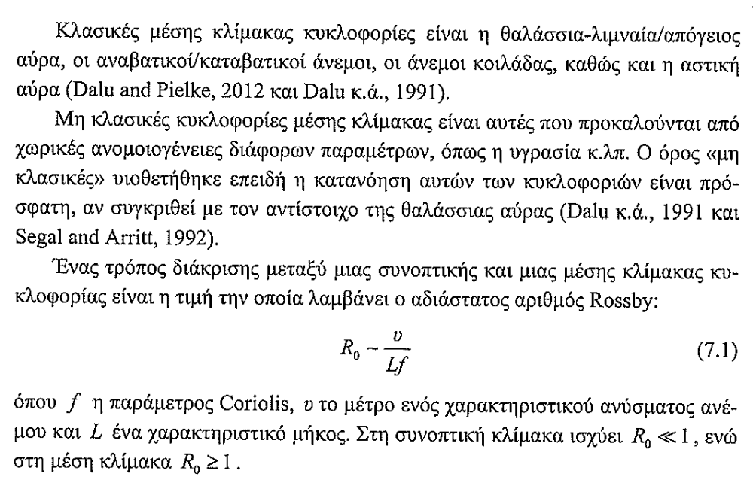

Μεσαίου μεγέθους κυμάνσεις του ατμοσφαιρικού ρευστού
Χαρακτηριστικές είναι η
θαλάσσια ή λιμναία / απόγειος αύρα
αναβατικοί /καταβατικοί άνεμοι,
άνεμοι κοιλάδας και η αστική αύρα
Δημιουργούνται από χωρικές ανομοιογένειες διαφόρων παραμέτρων όπως λ.χ. η υγρασία.
Τρόπος διάκρισης είναι ο αδιάστατος αριθμός Rossby:
f, παράμετρος Coriolis (1/s),
υ, το μέτρο του χαρακτηριστικού ανύσματος ταχύτητας του ανέμου (m/s) και
L, το χαρακτηριστικό μήκος (m)

Slide 15
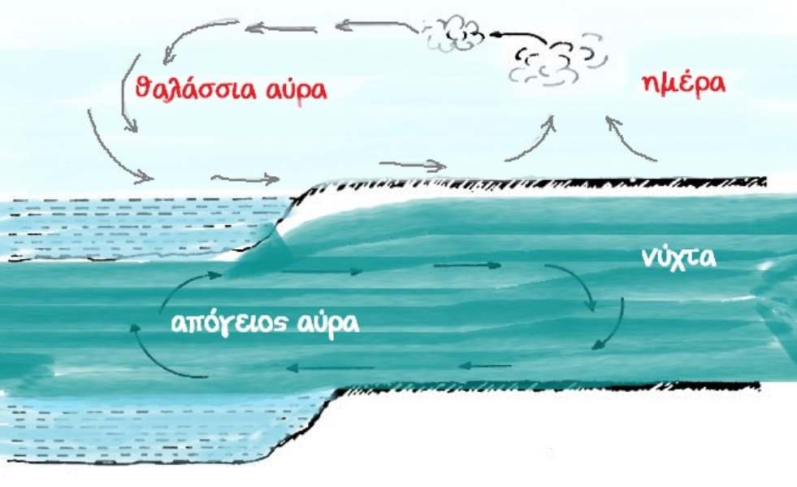
θαλάσσια ή λιμναία / απόγειος αύρα
Η θαλάσσια αύρα και η απόγειος αύρα είναι περιπτώσεις μέσης κλίμακας τοπικών ανέμων. Παρατηρούνται σε παράκτιες περιοχές τους θερινούς μήνες του έτους και δημιουργούνται λόγω ημερήσιας ανομοιόμορφης θέρμανσης ξηράς και θάλασσας.
Στην Ελλάδα, η περίοδος αυτή είναι κυρίως από το Μάιο έως το Σεπτέμβριο.

Slide 16
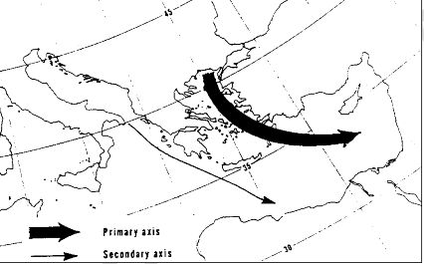
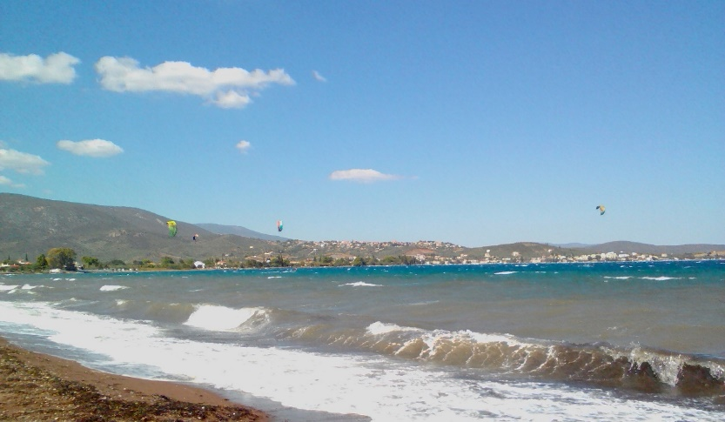
διαταραχές μέσης κλίμακας, τύπου α,
Συνδυασμός αντικυκλώνα και χαμηλού βαρομετρικού πάνω από μια περιοχή του Αιγαίου δημιουργεί την ΒΑ κυκλοφορία ευρείας έκτασης που ονομάζεται ετησίας (μελτέμι) και κυριαρχεί στο αιγαίο κατά τη διάρκεια του θέρους.
Άξονες των μεγίστων εντάσεων των ετησίων ανέμων (πηγή: Brody and Nestor, 1980)

Slide 17
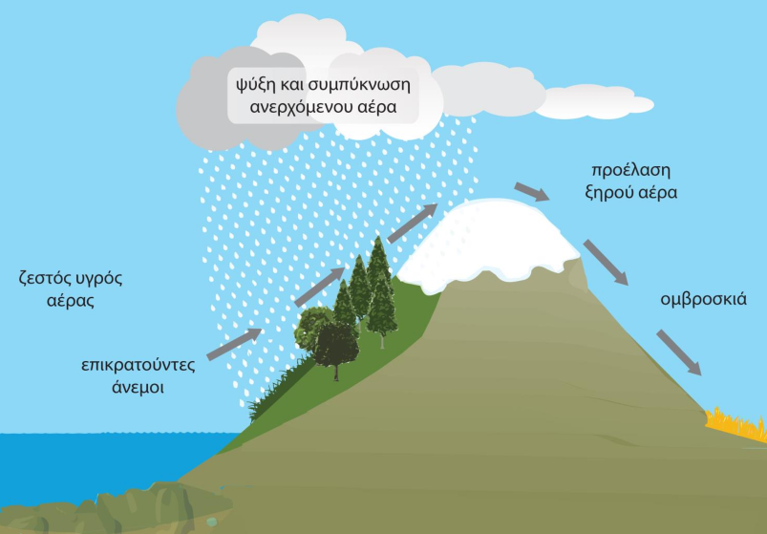
Διαταραχές μέσης κλίμακας, τύπου β, θαλάσσια-λιμναία/ απόγειος αύρα
Η πλέον γνωστή κλασική κυκλοφορία μέσης κλίμακας.
Απαιτείται γειτνίαση τουλάχιστον μιας περιοχής νερού και μιας ξηράς.
Περιοχές με έντονη ανομοιογένεια ως προς τα χαρακτηριστικά τους.

Slide 18
Μηχανισμός θαλάσσιας-λιμναίας/απόγειου αύρας
Η ακτινοβολία θερμαίνει ταχύτερα τη χερσαία επιφάνεια παρά την υδάτινη (μεγάλη η θερμοχωρητικότητα της υδάτινης).
Ο αέρας πάνω από τη ξηρά διαστέλλεται πολύ γρήγορα.
Αντίθετα, στην υδάτινη επιφάνεια παραμένει ψυχρότερος.
Εξαιτίας των υδροστατικών συνθηκών η κατακόρυφη βαθμίδα της πίεσης είναι μεγαλύτερη στο ψυχρό αέρα πάνω από το νερό την ημέρα.
Σε σταθερό επίπεδο πάνω από έδαφος και νερό κατά τη νύχτα η πίεση είναι μεγαλύτερη πάνω από το έδαφος παρά πάνω από το νερό.

Slide 19
Μηχανισμός θαλάσσιας-λιμναίας/απόγειου αύρας
Αυτή η βαθμίδα πίεσης παρουσιάζεται κατά την διάρκεια του μέσου πρωινού (λ.χ. 10:00πμ) και αφού εξαλειφθεί το νυκτερινό οριακό στρώμα ο αέρας αρχίζει να ανέρχεται πάνω από το θερμό πλέον έδαφος κοντά στην ακτή και παράλληλα ο ψυχρός αέρας πάνω από το νερό κινείται προς την ξηρά.
Οι αναπτυσσόμενες ταχύτητες είναι 1-2m/s

Slide 20
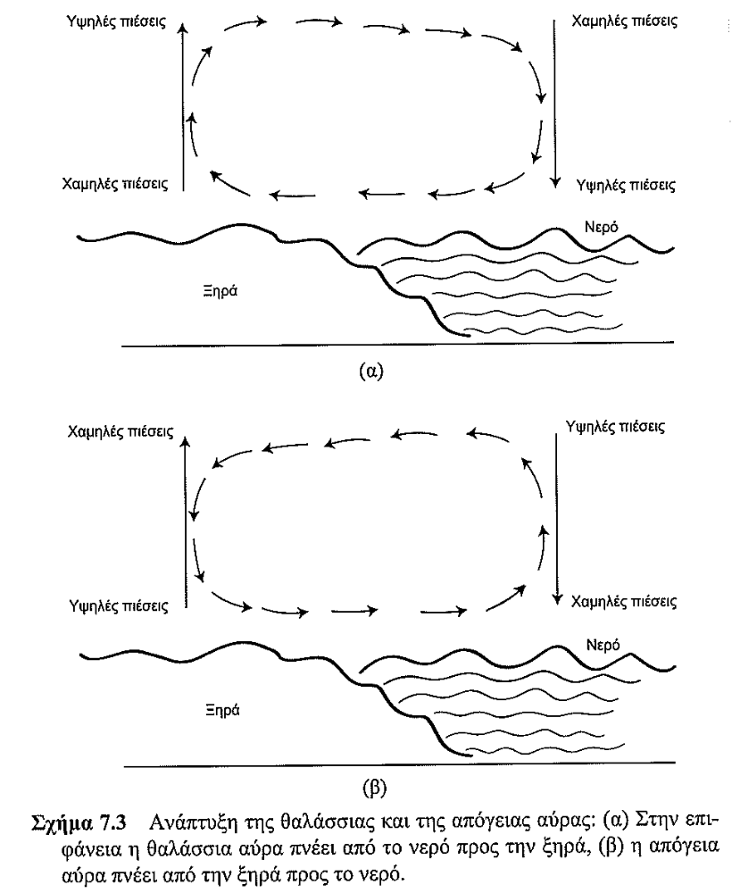
Ανάπτυξη θαλάσσιας-λιμναίας/απόγειου αύρας
Αρχικά μεταφέρει ψηλά τον θερμότερο αέρα και στη συνέχεια επιστρέφει πίσω στη θάλασσά όπου κατεβαίνει για να κλείσει η κυκλοφορία.
Η αύξηση της πίεσης οδηγεί σε καθίζηση (πάνω από το νερό) και έτσι αποκαθίσταται ροή από τη θάλασσα προς τη ξηρά εξαιτίας της υδροστατικής βαθμίδας πίεσης μεταξύ νερού-ξηράς – Θαλάσσια αύρα.
Τη νύχτα, το έδαφος ψύχεται ταχύτερα και το υπερκείμενο στρώμα αέρα αποκτά το ίδιο θερμικό καθεστώς.

Slide 21
Ανάπτυξη θαλάσσιας-λιμναίας/απόγειου αύρας
Λόγω της διαφοράς έντασης της ηλιακής και γήινης ακτινοβολίας η απόγειος αύρα δεν είναι τόσο ισχυρή όσο η θαλάσσια ούτε ως προς τη ταχύτητα ούτε ως προ το ύψος ανάπτυξης.
Η κατακόρυφη έκταση της θαλάσσιας αύρας έχει παρατηρηθεί ότι είναι μεταξύ 500 και 2000m.
Η συνολική οριζόντια έκταση θα ήταν διπλάσια της απόστασης διείσδυσης στην ενδοχώρα.
Σε μέσα γεωγραφικά πλάτη οι θαλάσσιες αύρες τείνουν να διεισδύσουν περί τα 20~50km,
ενώ στα μικρά έχουν αναφερθεί μεγαλύτερες και από 300km.

Slide 22
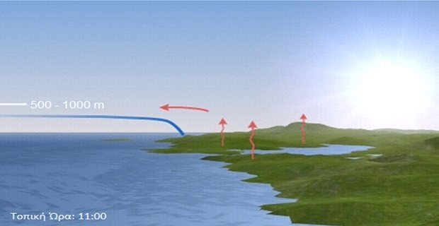
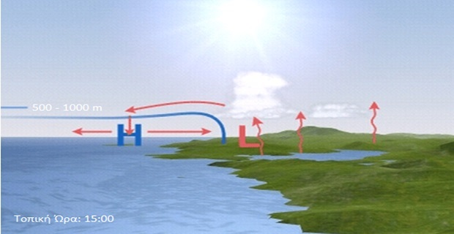
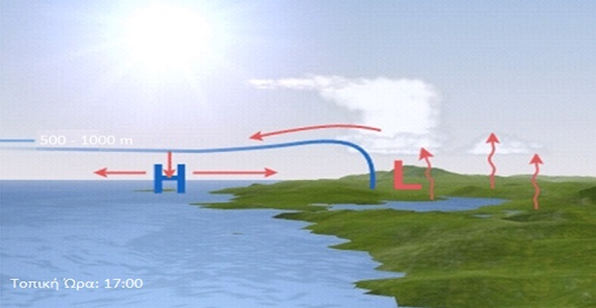
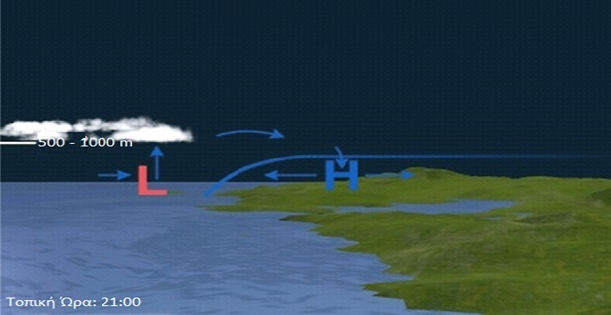
Ανάπτυξη θαλάσσιας-λιμναίας/απόγειου αύρας

Slide 23
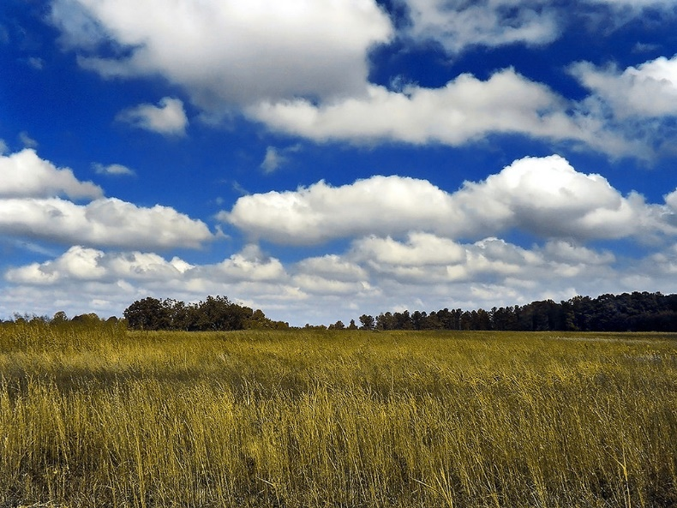
Το μέτωπο της θαλάσσιας-λιμναίας/απόγειου αύρας
Το εσωτερικό όριο της ψυχρής εισβολής του αέρα από τη θάλασσα πάνω από το έδαφος χαρακτηρίζεται από χαμηλού επιπέδου σύγκλιση.
Ζώνη περίπου 1~2km.
Αποτέλεσμα:
Χαρακτηριστική πτώση της θερμοκρασίας – μερικούς βαθμούς
Αύξηση της υγρασίας και μερικές φορές ενισχυμένα σύννεφα cumulus - Σωρείτες
Η ροή είναι ταχύτερη από την επιφάνεια διάδοσής 5~7m/s

Slide 24
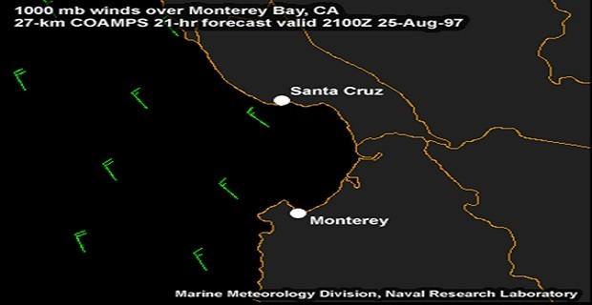
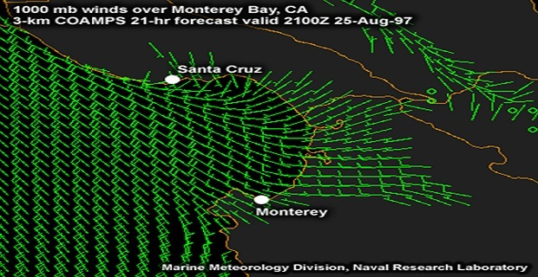
Το μέτωπο της θαλάσσιας-λιμναίας/απόγειου αύρας
Ελλείψει συνοπτικής ροής υποβάθρου, το μέτωπο προχωρεί προς το εσωτερικό, κοντά στην ακτή με ταχύτητες 1~5 m/s και μέχρι το τέλος τη ημέρας μπορεί να φθάσει μέχρι και 50km εσωτερικά.
Την ημέρα το μέτωπο της θαλάσσιας αύρας οφείλει την κίνησή του και από την μετατροπή της διαθέσιμης δυναμικής ενέργειας σε κινητική.
Μετά τη δύση, συνεχίζει να προχωρά ως ρεύμα βαρύτητας ή πυκνότητας.
Notes:
Όταν η ανάλυση του μετεωρολογικού μοντέλου αυξηθεί στα 3 km παρατηρούμε ότι το μοντέλο μπορεί και αναπαριστά τοπικά φαινόμενα που στις χαμηλότερες αναλύσεις ήταν αόρατα. Έτσι είναι φανερή η ροή του ανέμου από τη θάλασσα προς την ξηρά, φαινόμενο που δεν είναι άλλο από τη θαλάσσια αύρα.

Slide 25
Το μέτωπο της θαλάσσιας-λιμναίας/απόγειου αύρας
Στα ακρωτήρια και στις χερσονήσους τα μέτωπα θαλάσσιας αύρας συγκλίνουν και συγκρούονται κατά την ημέρα παράγοντας ισχυρότερη κίνηση.
Προκαλούν καταιγίδες στην Φλόριντα (ΗΠΑ) και μπορούν να προκαλέσουν γραμμές νεφών.
Η κατεύθυνση επηρεάζεται από τη βαροκλινικότητα μεταξύ ξηράς κα θάλασσας και από τη δύναμη coriolis.
Το πρωί δημιουργούνται άνεμοι από ανατολή προς δύση και βαθμιαία στρέφονται από νοτιοανατολικά προς βορειοδυτικά το απόγευμα.
Οι ρύποι που απελευθερώνονται στο σύστημα της θαλάσσιας αύρας επανακυκλοφορούν και πάλι πάνω από την ακτή.

Slide 26
Το μέτωπο της θαλάσσιας-λιμναίας/απόγειου αύρας
Τρεις οι χαρακτηριστικοί τύποι μετώπου:
Συνδυάζεται από απότομη πτώση της θερμοκρασίας, με αύξηση της υγρασίας και απόλυτη αλλαγή στην ταχύτητα του ανέμου.
Σχηματίζει μια γραμμή αλλαγής του ανέμου – τύπος τροποποιημένης αέριας μάζας, τροποποιείται θερμικά και όχι κινητικά.
Τύπος ψυχρής μεταβολής. Το μέτωπο χαρακτηρίζεται από παρατεταμένη ψύξη και ανύψωση της υγρασίας και έλλειψη γραμμής διάτμησης του ανέμου.

Slide 27
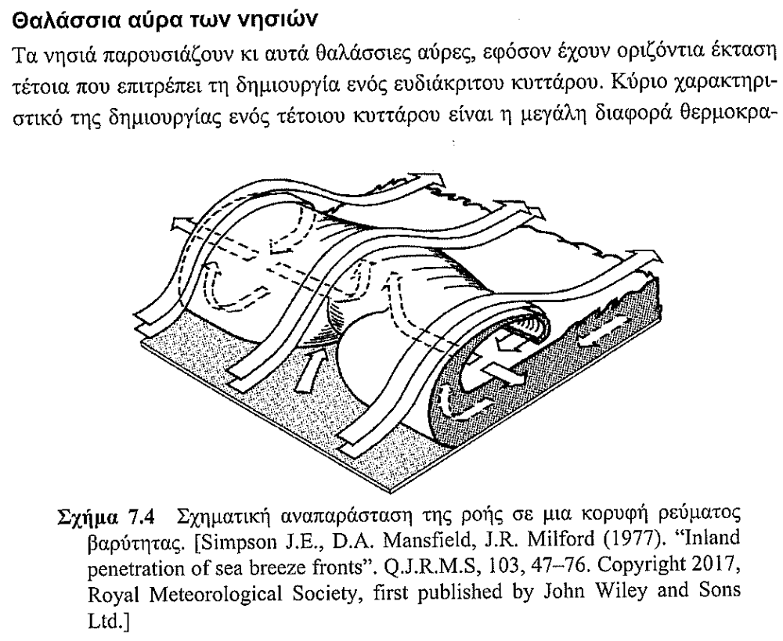
Θαλάσσια αύρα νησιών
Τα νησιά παρουσιάζουν επίσης θαλάσσια αύρα, εφόσον παρουσιάζεται μεγάλη διαφορά θερμοκρασίας από την ισχύ της αισθητής θερμότητας στην επιφάνεια της ξηράς.
Αναπαράσταση της ροής σε μια κορυφή ρεύματος βαρύτητας.

Slide 28
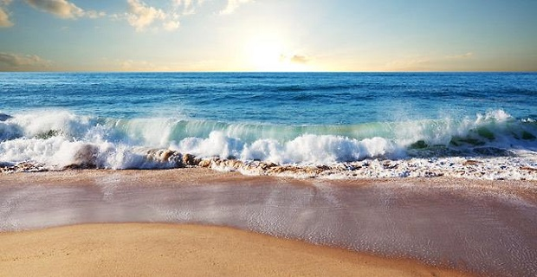
Αύρες μικρότερων επιφανειών νερού, λιμνών, ποταμών και κόλπων
Διακρίνονται σε κατηγορίες….
Λίμνες με πλάτη μεγαλύτερα από τα 100km, βοηθούν στην αποκατάσταση των κυττάρων λιμναίας αύρας ως θάλασσα
Με πλάτη μεταξύ 50 ~ 100km, μέσες, αρκετά ισχυρά κύτταρα
Με πλάτος 5~ 50km, μικρές, ασθενή κύτταρα
Πολύ μικρές <5km, εμφανίζουν πολύ αβαθείς ή δεν εμφανίζουν ποτέ

Slide 29
Αύρες μικρότερων επιφανειών νερού, λιμνών, ποταμών και κόλπων
Σημαντικό χαρακτηριστικό είναι το βάθος της λίμνης, αφού η επιφάνεια αβαθούς ποσότητας νερού είναι θερμότερη από την επιφάνεια νερού με μεγαλύτερο βάθος – η διάφορά θερμοκρασίας μεταξύ ξηράς και νερού μειώνεται.
Όσο πιο ισχυρή η ροή θερμότητας στο έδαφος, τόσο πιο μεγάλη η χωρική έκταση της αύρας.
Ο γεωστροφικός άνεμος αποτελείται από κάθετη και παράλληλη προς την ακτή συνιστώσα. Η οριζόντια είναι μικρής επίδρασης.
Αν ο γεωστροφικός άνεμος είναι από την ξηρά και μεγαλύτερος από μια κρίσιμη τιμή, τότε δεν σχηματίζονται αύρες διότι ακυρώνει τις δυνάμεις που τις δημιουργούν.

Slide 30
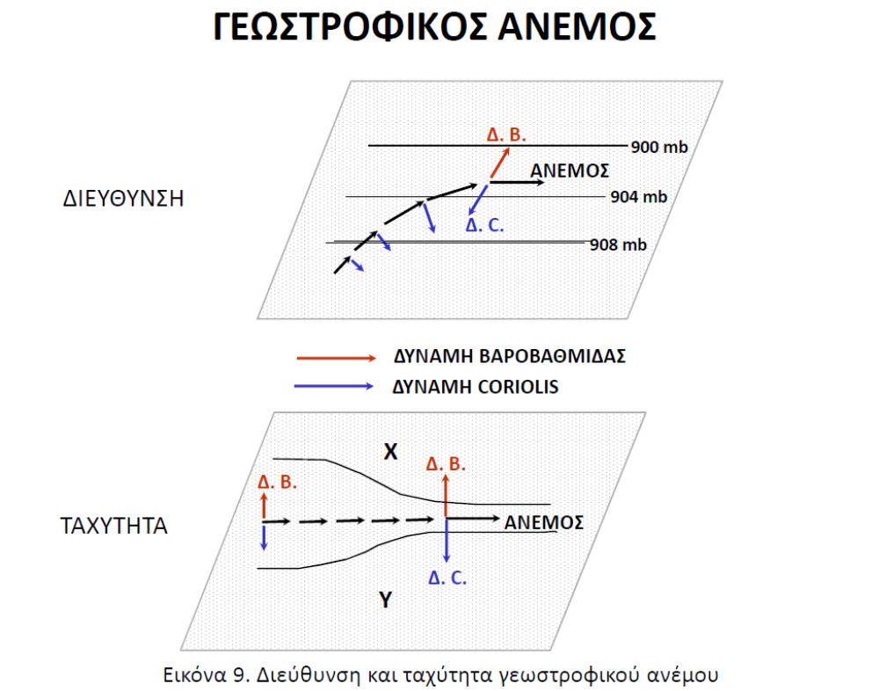
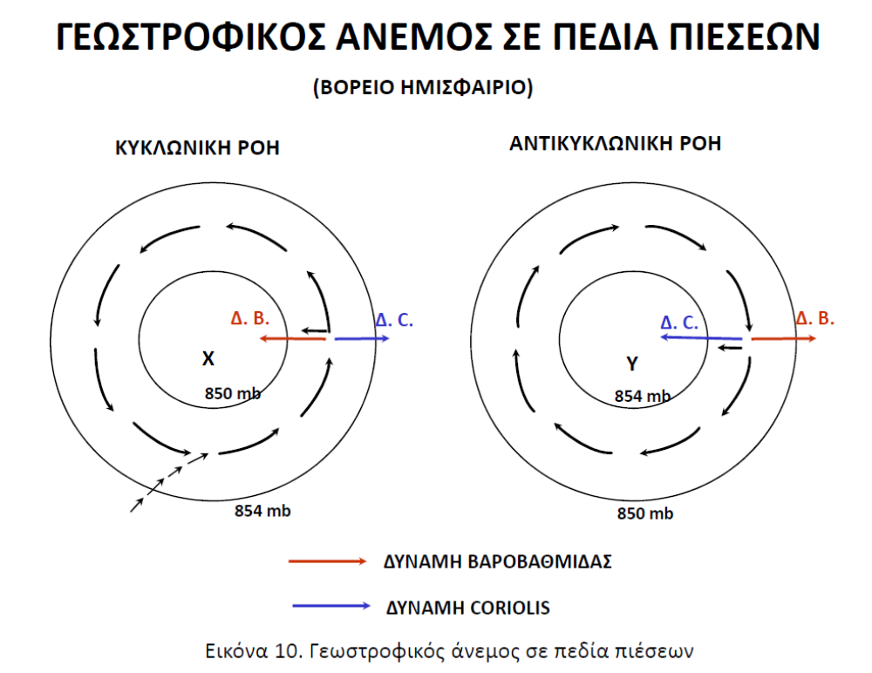
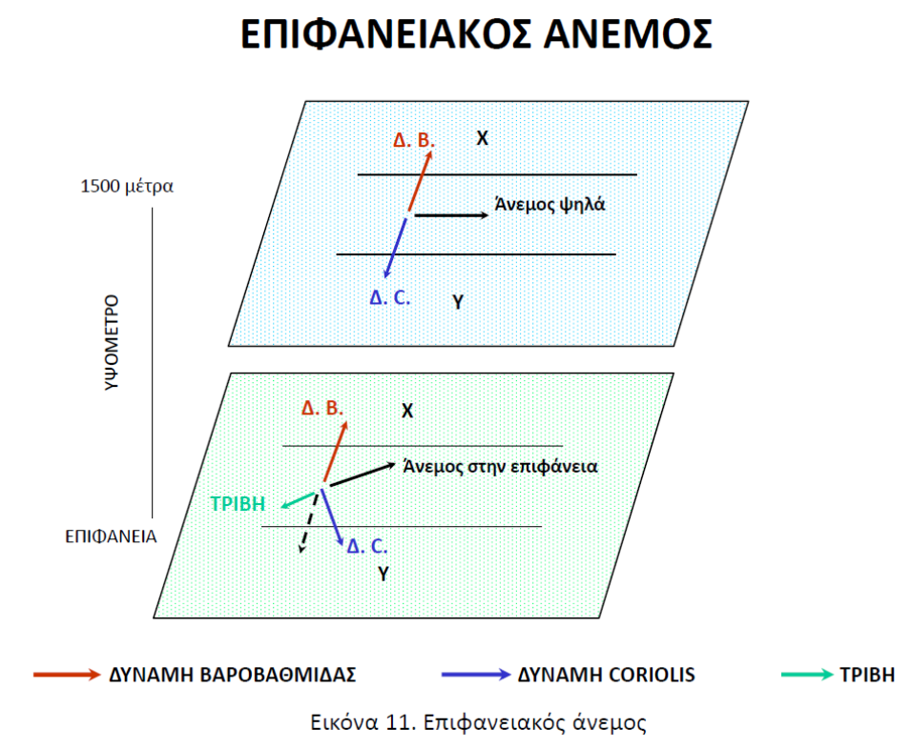
Γεωστροφικός άνεμος
Γεωστροφικός άνεμος σε πεδία πιέσεων
(βόρειο ημισφαίριο)
Διεύθυνση και ταχύτητα γεωστροφικού ανέμου
γεωστροφικός άνεμος σε πεδία πιέσεων

Slide 31
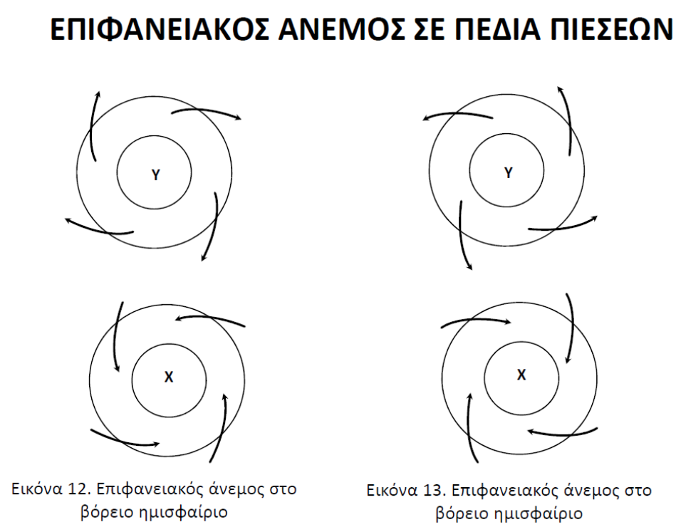
Επιφανειακός άνεμος
Επιφανειακός άνεμος σε πεδία πιέσεων
Επιφανειακός άνεμος βόρειο ημισφαίριο
Επιφανειακός άνεμος Νότιο ημισφαίριο

Slide 32
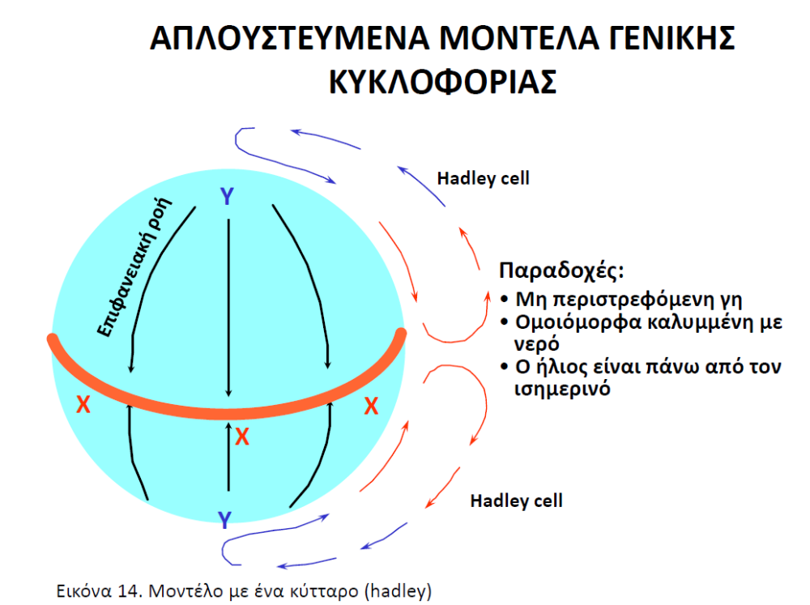
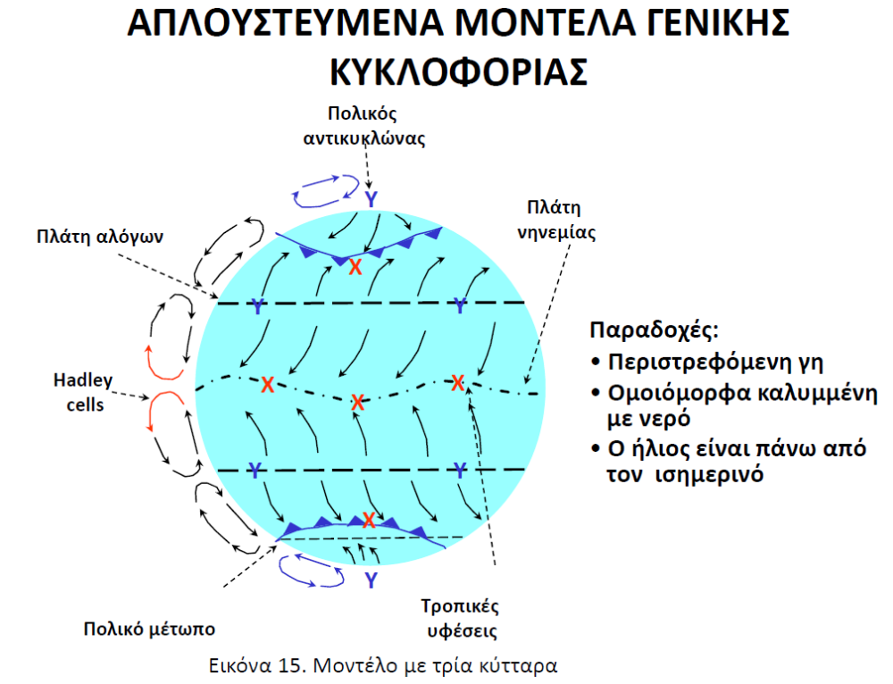
Απλουστευμένα μοντέλα γενικής κυκλοφορίας
Μοντέλο με τρία κύτταρα
Παραδοχές:
Περιστρεφόμενη Γη
Ομοιόμορφα καλυμμένη με νερό
Ο ήλιος είναι πάνω από τον ισημερινό
Μοντέλο με ένα κύτταρο
Παραδοχές:
Μη περιστρεφόμενη Γη
Ομοιόμορφα καλυμμένη με νερό
Ο ήλιος είναι πάνω από τον ισημερινό
Notes:
Πλάτη Αλόγων ?????

Slide 33
Αύρες μικρότερων επιφανειών νερού, λιμνών, ποταμών και κόλπων
Αύξηση της ροής αισθητής θερμότητας στην επιφάνεια της ξηράς κατά 100%, αυξάνει τις διαστάσεις του κυττάρου της αύρας 25~50%.
Η αύξηση στις διαστάσεις της υδάτινης έκτασης από τα 25 στα 50km, οδηγεί χονδρικά σε αύξηση κατά 30% της ταχύτητας του ανέμου, ενώ,
επιπλέον αύξηση στις διαστάσεις από 50 στα 100km αυξάνει επιπλέον την ταχύτητα του ανέμου κατά 15% περίπου.
Σχετικά με την κατακόρυφη ταχύτητα, αύξηση κατά 100% των διαστάσεων της υδάτινης έκτασης αυξάνει κατά 100% την κατακόρυφη ταχύτητα.

Slide 34
Αύρες μικρότερων επιφανειών νερού, λιμνών, ποταμών και κόλπων
Σημαντικές διαφορές μεταξύ λιμναίων και θαλασσίων αύρων:
Μέχρι το μέσο του πρωινού δεν παρουσιάζονται διαφορές.
Το απόγευμα, τόσο ο οριζόντιος άνεμος όσο και η διείσδυση του στη ξηρά είναι σημαντικά μικρότερη στη λιμναία από ό,τι στη θαλάσσια αύρα.
Το απόγευμα δεν παρατηρείται επιτάχυνση του μετώπου της λιμναίας αύρας.
Η εισχώρηση της λιμναίας αύρας μέσα στην ξηρά εξαρτάται λιγότερο από τη ροή θερμότητας από ό,τι η εισχώρηση της θαλάσσιας αύρας.
Η ισχύς της ροής της λιμναίας αύρας είναι μέγιστη στην ακτογραμμή, αλλά μειώνεται γρήγορα στο εσωτερικό της ξηράς σε αντίθεση με ό,τι συμβαίνει στη θαλάσσια αύρα

Slide 35
Αύρες και ατμοσφαιρική ρύπανση
Οι αύρες επηρεάζουν την κατανομή της ρύπανσης της ατμόσφαιρας στις παράκτιες περιοχές.
Γενικώς το κύτταρο της θαλάσσιας αύρας ανακουφίζει.
Η σχετική ευστάθεια του αέρα της θάλασσας, περιορίζει την εισροή ρύπων κοντά στην ακτή καθώς κινούνται υπό μορφή καθέτου κώνου, εκτός από την περίπτωση του φαινομένου του καπνισμού κάτω από τον κώνο.
Όμως: Η επίδραση της θαλάσσιας αύρας δεν είναι πάντα ευεργετική σε όλες τις περιοχές.
Η Αναστροφή μπορεί να δημιουργήσει συνθήκες αυξημένης περιοδικά ρύπανσης.
Η απόγειος αύρα, αν και ασθενέστερη είναι ευνοϊκή στην απορρύπανση της ατμόσφαιρας.

Slide 36
Παράδειγμα… η Αττική
Επηρεάζεται από τρία κύματα θαλάσσιας αύρας
Την κλασσική…., των Αθηνών – Σαρωνικός με νότια – βόρεια κατεύθυνση.
Του θριάσιου πεδίου – Σαρωνικός δυτικά – βόρεια ανατολική & νότια νοτιοδυτική κατεύθυνση.
Των μεσογείων (νότιος Ευβοϊκός) – ανατολική - δυτική κατεύθυνση
Έκταση θαλάσσιας αύρας της τάξης των 50km, … απόσταση Πεντέλης - παραλιών ~25km.
Διαφορές θερμοκρασίας το θέρος ~30Κ (ξηρά – θάλασσα)
Εγκάρσια απόσταση λεκανοπεδίου – Αιγάλεω … Υμηττός – 10km.
Μέγιστο ύψος κυττάρου 700~800m
Παρατηρείται και χειμερινή αύρα λόγω μεγάλης ηλιοφάνειας της περιοχής.!

Slide 37
Απομακρύνει τους ρύπους από το κέντρο προς τα βόρεια προάστια την ημέρα.
Οι ρύποι εξέρχονται από τα περάσματα μεταξύ:
Πάρνηθας - Πεντέλης και Πεντέλης – Υμηττού.
Την νύχτα μεταφέρονται πάνω από τη θάλασσα όπου μένουν ως δεξαμενή ρύπων και το πρωί επιστρέφουν στο λεκανοπέδιο.

Slide 38
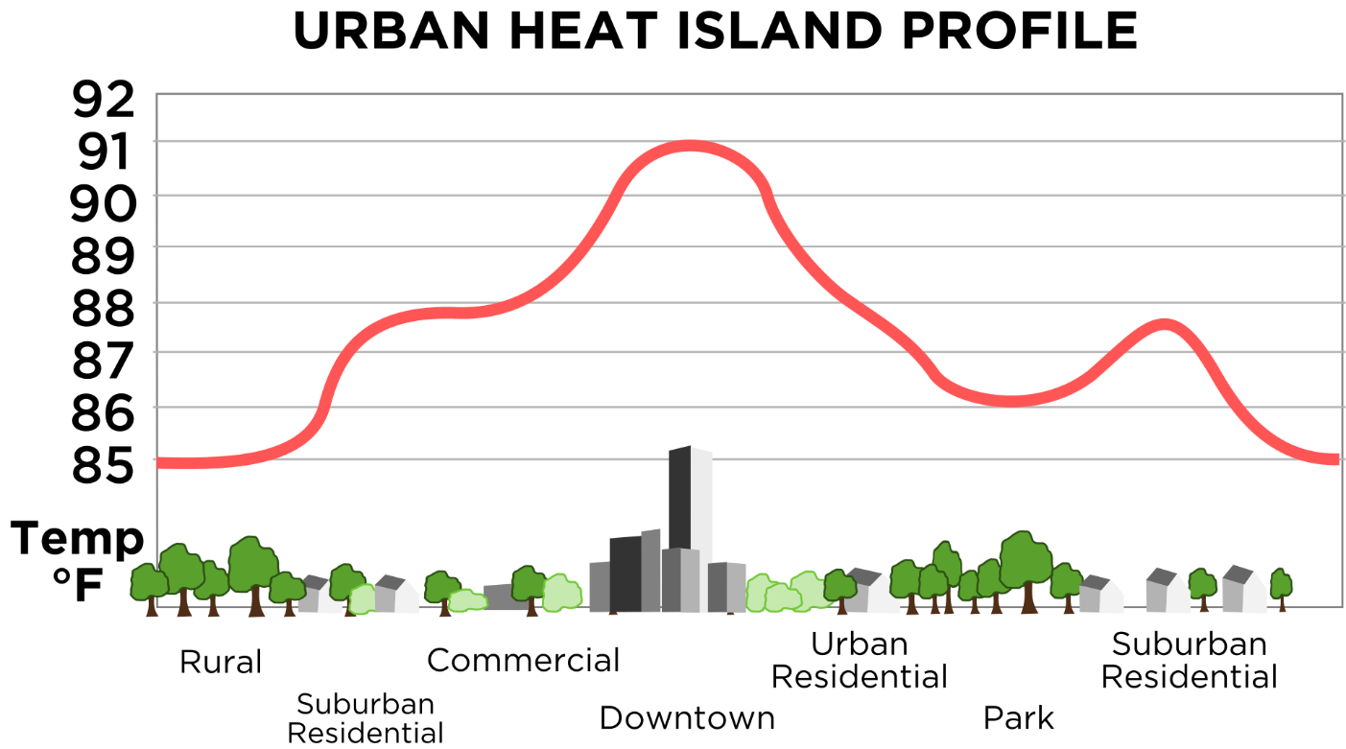
Αστική θερμική νησίδα και αστική αύρα
Οι πόλεις είναι πηγές θερμότητας με περιοχές που παρουσιάζουν αυξημένες θερμοκρασίες!!!
Το φαινόμενο αυτό καλείται φαινόμενο αστικής θερμικής νησίδας
Μέση ετήσια αύξηση θερμοκρασίας 1~3Κ ενώ τις νύχτες μπορεί και 12Κ.
Είναι ασθενείς την ημέρα και έντονες την νύχτα.
Σημαντική … έμμεση συμμέτοχή η θερμοκρασία των επιφανειών…..

Slide 39
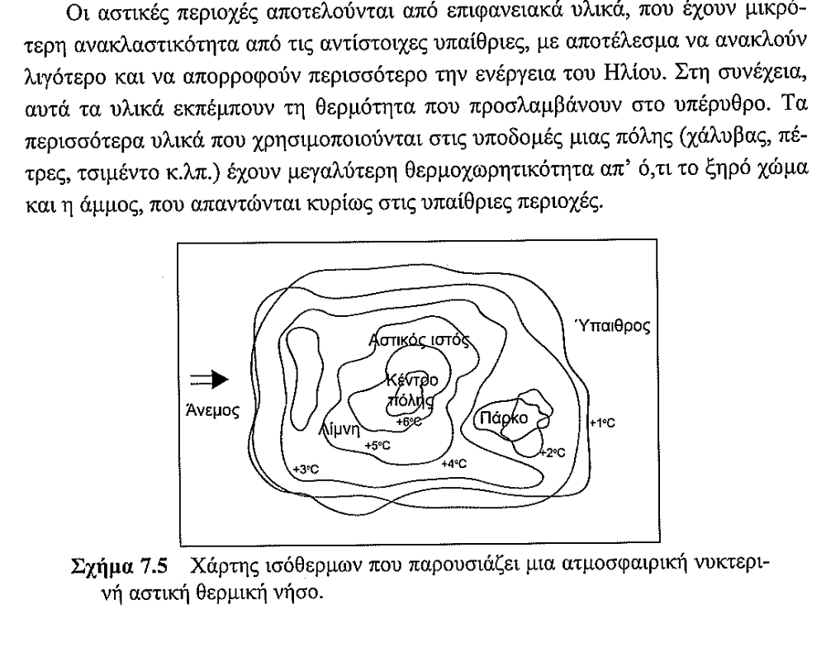
Αστική θερμική νησίδα και αστική αύρα
Οι αστικές περιοχές αποτελούνται από επιφανειακά υλικά που έχουν μικρότερη ανακλαστικότητα από την ύπαιθρο και μετά εκπέμπουν τη θερμότητα που απορροφούν.
Τυπικός χάρτης ισόθερμων νυχτερινής αστικής θερμικής νήσου.

Slide 40
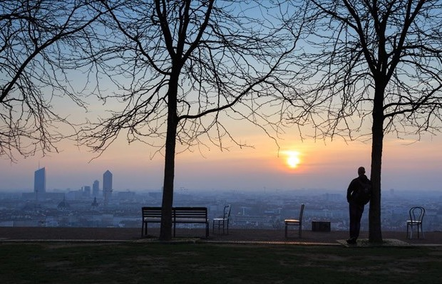
Αναμφίβολα, τα οφέλη της αστικοποίησης είναι πολλά και συνετέλεσαν αποφασιστικά στην εξάπλωση του ανθρώπου από άκρη σε άκρη της Γης.
Ωστόσο, η συμβίωση των ανθρώπων σε αστικές κοινωνίες επιφέρει και σημαντικά περιβαλλοντικά προβλήματα.
Ένα από αυτά είναι η αστική θερμική νησίδα.

Slide 41
Αστική θερμική νησίδα και αστική αύρα
Επιπλέον παράγοντας είναι η αστική γεωμετρία και η χωροθέτηση των κτηρίων.
Η αστική γεωμετρία επηρεάζει την κατεύθυνση και την ταχύτητα του ανέμου, την απορρόφηση ενέργειας και την δυνατότητα επανεκπομπής στο διάστημα.
Οι οδικές χαράδρες παίζουν σημαντικό ρόλο, λειτουργούν και ως σκιάσεις αλλά και ως χώροι εγκλωβισμού της ακτινοβολίας.
Τη δε νύχτα εμποδίζουν την ψύξη!!!!
Εκτός των άλλων υπάρχει συνεισφορά από ανθρωπογενείς πηγές θερμότητας.
Οι υψηλότερες θερμοκρασίες αυξάνουν τη ζήτηση ενέργειας και προκαλούν μεγαλύτερα επίπεδα ρύπων (ΝΟ_{x}, PM, SO₂, CO) & CO₂- επηρεάζουν την υγεία – δημιουργείται αστικός καπνοθύσανος.

Slide 42
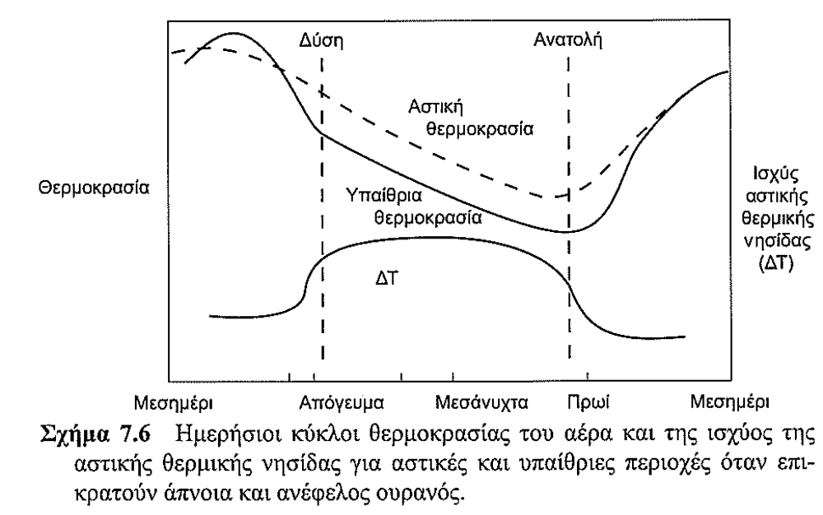
Αστική θερμική νησίδα και αστική αύρα
Η κίνηση του αέρα που δημιουργείται από την ύπαρξη της αστικής νησίδας καλείται αστική αύρα.
Ημερήσιοι κύκλοι θερμοκρασίας και ισχύος της αστικής θερμικής νησίδας για αστικές και υπαίθριες περιοχές υπό συνθήκες άπνοιας και ανέφελου ουρανού.

Slide 43
Ατμοσφαιρικές κυκλοφορίες σε ορεινές περιοχές
Η θέρμανση των βουνοπλαγιών από τον πρωινό ήλιο ή η ψύξη από τη νυκτερινή ακτινοβολία, αναγκάζει τον υπερκείμενο αέρα να θερμανθεί και να ψυχθεί αντίστοιχα.
Εάν αναπτυχθεί διαφορετική θερμοκρασία από τον αέρα πάνω από το κέντρο μιας κοιλάδας, τότε ανωστικές δυνάμεις προκαλούν κυκλοφορία.
Σε ημερήσιο κύκλο, στις ορεινές περιοχές αναπτύσσονται κυκλοφορίες κάθετα στον άξονα κοιλάδας και καλούνται αναβατικοί ή καταβατικοί.
Ενώ όταν πνέουν κατά μήκος του άξονα, άνεμοι κοιλάδων/βουνών.

Slide 44
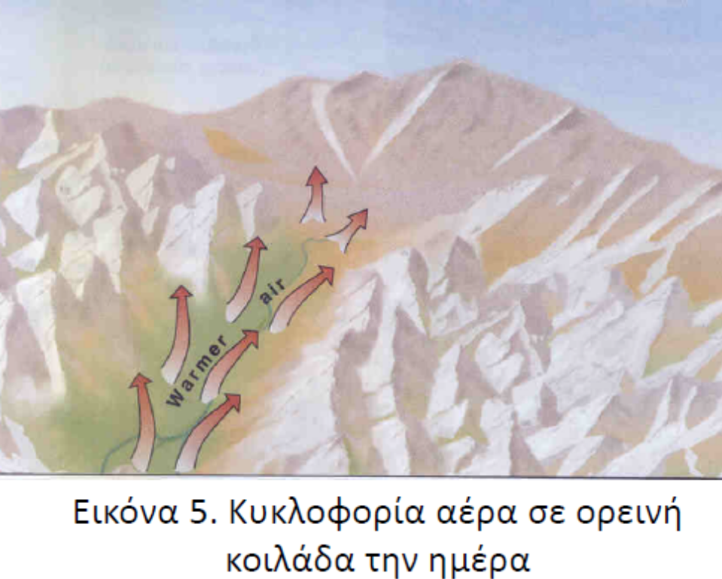
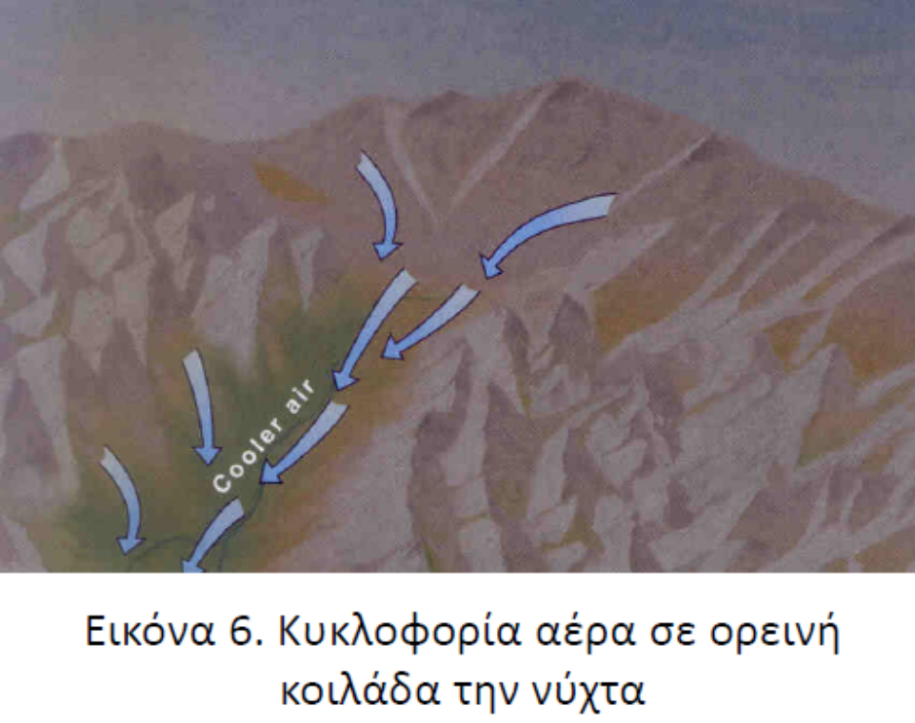
Ατμοσφαιρικές κυκλοφορίες σε ορεινές περιοχές
α.
β.
Η κυκλοφορία αέρα σε ορεινή κοιλάδα α. την ημέρα και β. τη νύχτα.

Slide 45
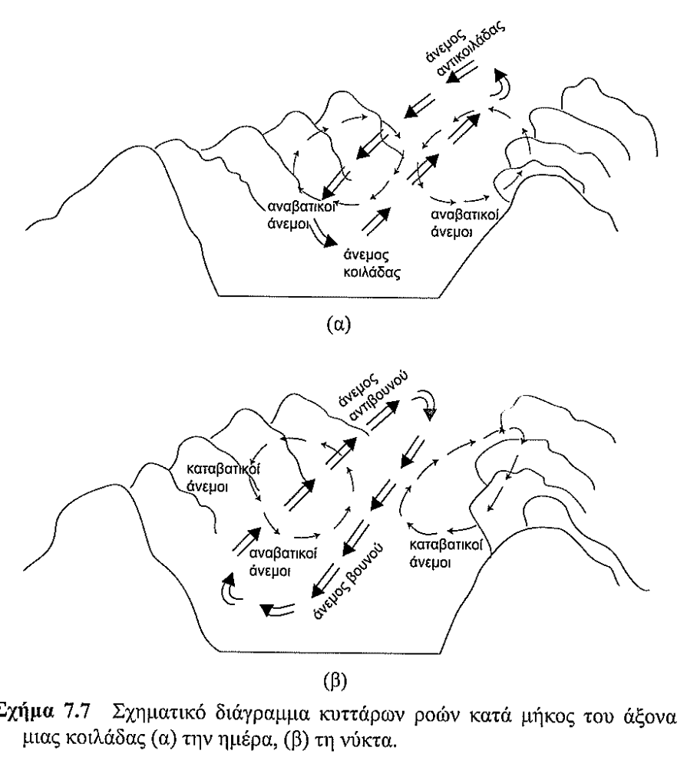
Ατμοσφαιρικές κυκλοφορίες σε ορεινές περιοχές
Σε ανοικτές περιοχές, όπως λίμνη, ωκεανός, πεδιάδα, μεγαλύτερη κοιλάδα,
αναπτύσσονται και ροές σε οροπέδια, φαράγγια κ.λπ.
Διάγραμμα κυττάρων ροών κατά μήκος του άξονα κοιλάδας:
α. την ημέρα και β. τη νύχτα.

Slide 46
Άνεμοι κάθετοι στον άξονα της κοιλάδας –
αναβατικοί και καταβατικοί άνεμοι
Μετά την ανατολή λόγω της θέρμανσης του αέρα προκαλείται «θερμή ανάβαση» ή αναβατικός άνεμος.
Αναπτυσσόμενες ταχύτητες μικρότερες του 1m/s με σταδιακή ενίσχυση και αναρριχούνται στην πλαγιά του βουνού φθάνοντας σε επίπεδο όπου σταματούν λόγω ουδέτερης ευστάθειας ή στην κορυφή.
Μερικές φορές σχηματίζονται νέφη, αναβατικά νέφη
Μετά τη δύση, βαθύ μεικτό ατμοσφαιρικό στρώμα επεκτείνεται αρκετά πάνω από τη κορυφή των βουνών
Η ψύξη (νυκτερινή ακτινοβολία βουνών) ψύχει τον αέρα και δημιουργούνται ψυχροί καταβατικοί άνεμοι.
Είναι αβαθείς (2~20m) και με ταχύτητες 1~5m/s.

Slide 47
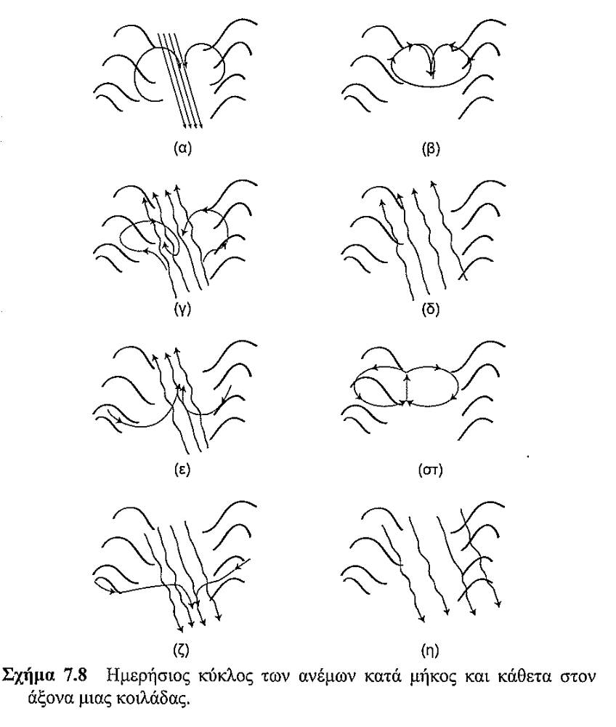
Αλληλεπίδραση ροών κάθετα και κατά μήκος του άξονα της κοιλάδας
Ημερήσιος κύκλος των ανέμων κατά μήκος και κάθετα στον άξονα της κοιλάδας.

Slide 48
Αλληλεπίδραση ροών κάθετα
και κατά μήκος του άξονα της κοιλάδας
Σε μια κοιλάδα αναπτύσσονται ταυτόχρονα ροές, τόσο κάθετα όσο και κατά μήκος του άξονα της που αλληλοεπιδρούν μεταξύ τους δημιουργώντας ένα πολύπλοκο τρισδιάστατο πεδίο.
Το πρωί, μετά την ανατολή του Ήλιου, η εισερχόμενη ακτινοβολία μικρού μήκους κύματος υπερβαίνει την εξερχόμενη ακτινοβολία μεγάλου μήκους κύματος και το ισοζύγιο ενέργειας στην επιφάνεια του εδάφους και τα τοιχώματα της κοιλάδας αντιστρέφεται.
Η πρωινή μεταβατική περίοδος της αντιστροφής ολοκληρώνεται όταν διαλυθεί η νυκτερινή αναστροφή, που οφείλεται στην ανάπτυξη ασταθούς στρώματος και στην καθίζηση των ανέμων στο κέντρο της κοιλάδας.

Slide 49
Αλληλεπίδραση ροών κάθετα και κατά μήκος του άξονα της κοιλάδας
Παράλληλα, τα τοιχώματα της, θερμαίνονται ισχυρά και δημιουργούν αναβατικούς ανέμους.
Η θερμοκρασία σε κάθε σημείο μέσα στην κοιλάδα είναι μεγαλύτερη από ότι έξω από αυτή και δημιουργεί οριζόντια βαροβαθμίδα μεταξύ του αέρα της κοιλάδας και του αέρα στην πεδιάδα που είναι υπεύθυνη για την αποκατάσταση ροής στην κοιλάδα.

Slide 50
Αλληλεπίδραση ροών κάθετα και κατά μήκος του άξονα της κοιλάδας
Οι αναστροφές διαλύονται δυσκολότερα το χειμώνα και σε βαθιές κοιλάδες μπορεί να προκληθεί ανομοιόμορφη διάλυση της αναστροφής.
Την ημέρα, από το μέσο του πρωινού μέχρι αργά το μεσημέρι η νυκτερινή αναστροφή έχει διαλυθεί πλήρως.
Ο αέρας μέσα στη κοιλάδα είναι θερμότερος απ΄ ότι πάνω απ΄ την πεδιάδα και δημιουργεί μικρότερή πίεση στην κοιλάδα απ΄ ό,τι στην πεδιάδα με αποτέλεσμα την οριζόντια βαροβαθμίδα που προκαλεί την άνοδο του αέρα στην κοιλάδα.

Slide 51
Αλληλεπίδραση ροών κάθετα και κατά μήκος του άξονα της κοιλάδας
Λόγω της νυχτερινής αναστροφής, η κατακόρυφη μεταφορά μάζας φτάνει μέχρι τα «χείλη» της κοιλάδας.
Οι βαροβαθμιδες που προκαλούν τις ροές αυτές υπερτίθενται των θερμικά τοπικών βαροβαθμίδων μέσα στην κοιλάδα και οι άνεμοι επηρεάζονται από τη σύζευξη.
Το μεσημέρι και νωρίς το απόγευμα οι ταχύτητες αυξάνονται λόγω της σύζευξης.
Η διατήρηση της κίνησης απαιτεί οι θερμοκρασίες στη διατομή της κοιλάδας να είναι μεγαλύτερες από τις αντίστοιχες στην πεδιάδα.
Το απόγευμα αντιστρέφονται…

Slide 52
Ψύξη ενεργού διατομής
Επέκταση Ψύξης ενεργού διατομής
Αέρας ψυχρότερος στη βάση
νύχτα

Slide 53
Καναλισμός της ατμοσφαιρικής ροής
Τα φαράγγια είναι κοιλάδες που έχουν μεγάλο βάθος!! Με απότομες κλίσεις.
Υπόκεινται στα ίδια συστήματα αναβατικής και καταβατικής ροής.
Αν είναι στενό η ελικοειδές μπορεί να περιορίσει τη ροή και τη νύχτα να δημιουργηθεί δεξαμενή ακίνητου ψυχρού αέρα.
Αν δεν είναι πολύ στενό τότε επιταχύνεται και αναπτύσσεται ταχύτητα έτσι ώστε να διατηρείται η ολική ορμή στην κοιλάδα.
Βαθιά και στενά φαράγγια, παρουσιάζουν ασθενείς καταβατικές ροές – η ακτινοβολία μεγάλου μήκους κύματος παρουσιάζει μειωμένες απώλειες και τείνει να δημιουργηθεί ισόθερμη ατμόσφαιρα.
Η τύρβη, τείνει να αναμείξει την ατμόσφαιρα του φαραγγιού.

Slide 54
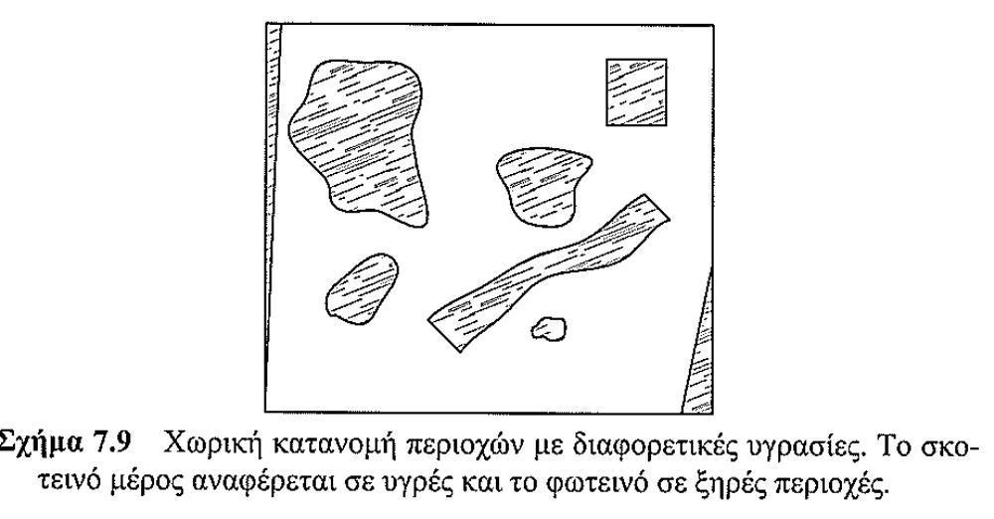
Αύρες ενδοχώρας
Το έδαφος δεν είναι ομοιόμορφο, έχει διάφορους τύπους βλάστησης ή παρουσιάζει περιοχές με βλάστηση και περιοχές με γυμνό έδαφος. Αυτό τροποποιεί την ατμοσφαιρική ροή μέσης κλίμακας (θαλασσιά – απόγεια αύρα κ.λπ.)
Οι οριζόντιες ανομοιογένειες σε ότι αφορά στην υγρασία του εδάφους, την κάλυψη σε βλάστηση, σε χιονοκάλυψη, νεφοκάλυψη κ.λπ. Προκαλούν θερμικές κυκλοφορίες μέσης κλίμακας.
Χωρική κατανομή περιοχών με διαφορετικές υγρασίες.

Slide 55
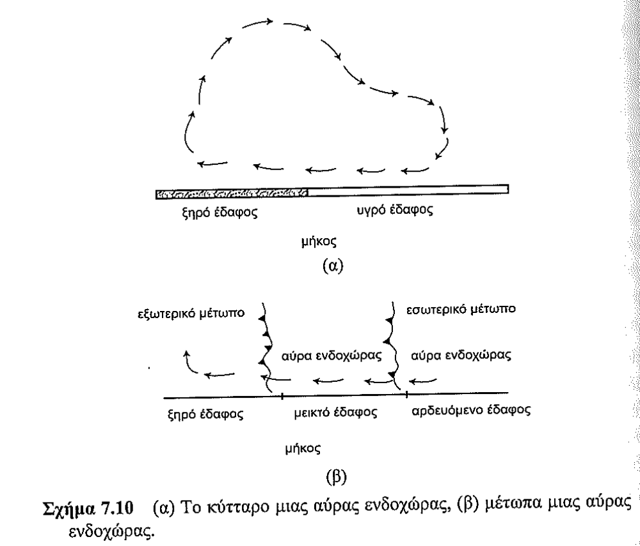
Αύρες ενδοχώρας
Κύτταρο αύρας ενδοχώρας
Θεωρείται ότι αυλάκια υγρού χώματος από μια καταιγίδα μπορεί να δημιουργήσουν μεγάλη ανομοιογένεια υγρασίας που μπορεί να προκαλέσει αύρα ενδοχώρας.
Το ίδιο και η χιονοκάλυψη
μέτωπα αύρας ενδοχώρας

Slide 56
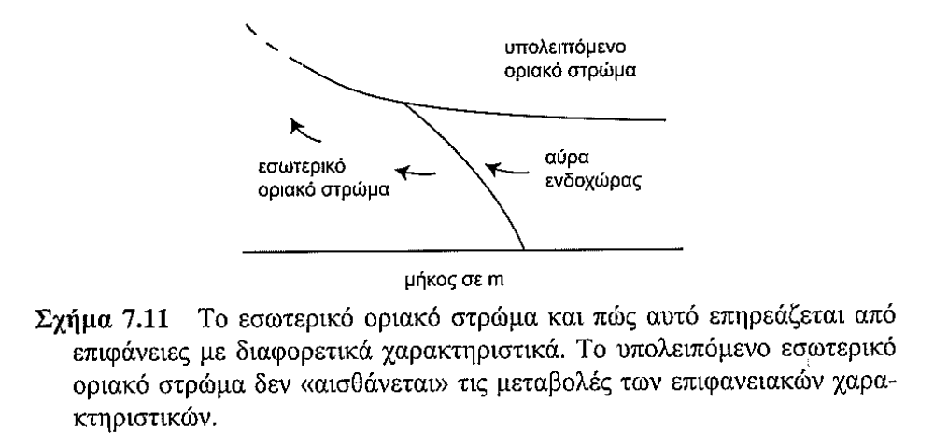
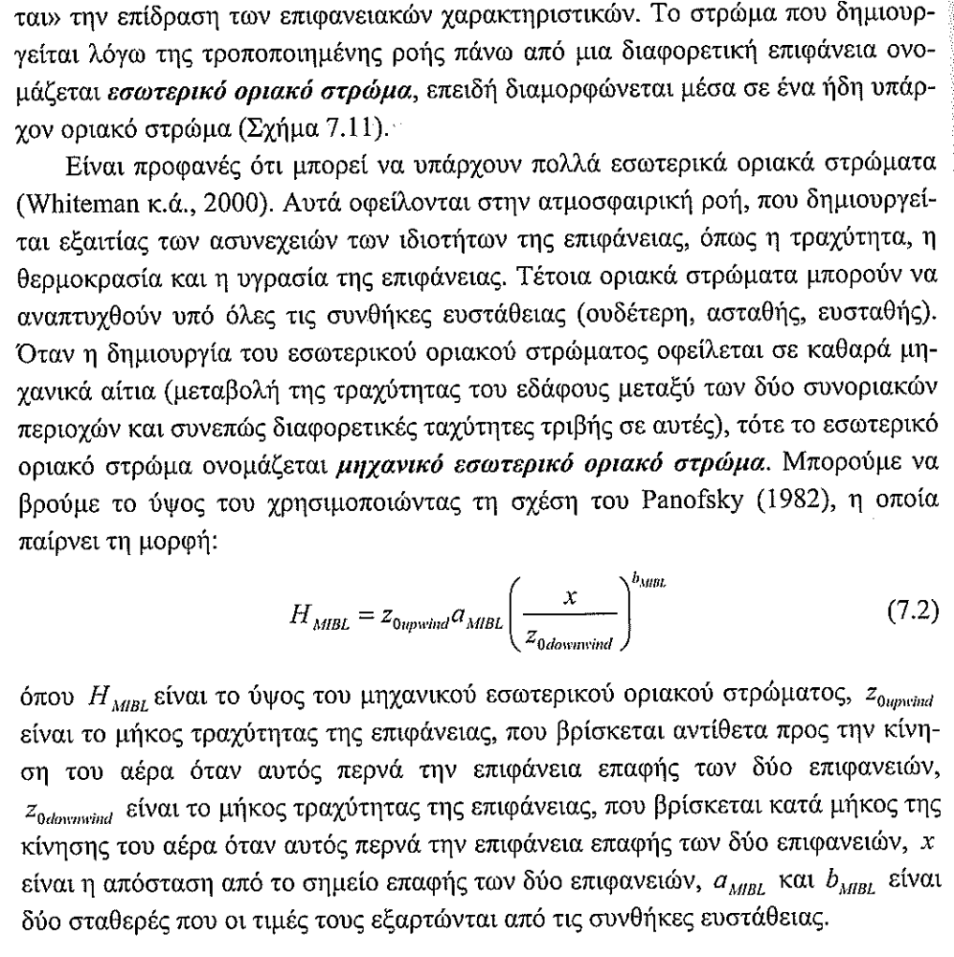
Εσωτερικό οριακό στρώμα
Πως επηρεάζει τις επιφάνειες με διαφορετικά χαρακτηριστικά.
Το υπολειπόμενο δεν αντιλαμβάνεται μεταβολές.
Οφείλεται στη ροή, και κατανέμεται σε:
Μηχανικό οριακό στρώμα, όταν οφείλεται σε καθαρά μηχανικά αίτια
H_{MIBL}, το ύψος, m
z_{0upwind}, z_{0downνwind}, το μήκος της τραχύτητας, m
a_{MIBL} & b_{MIBL}, σταθερές με τιμές που εξαρτώνται από τις συνθήκες ευστάθειας

Slide 57
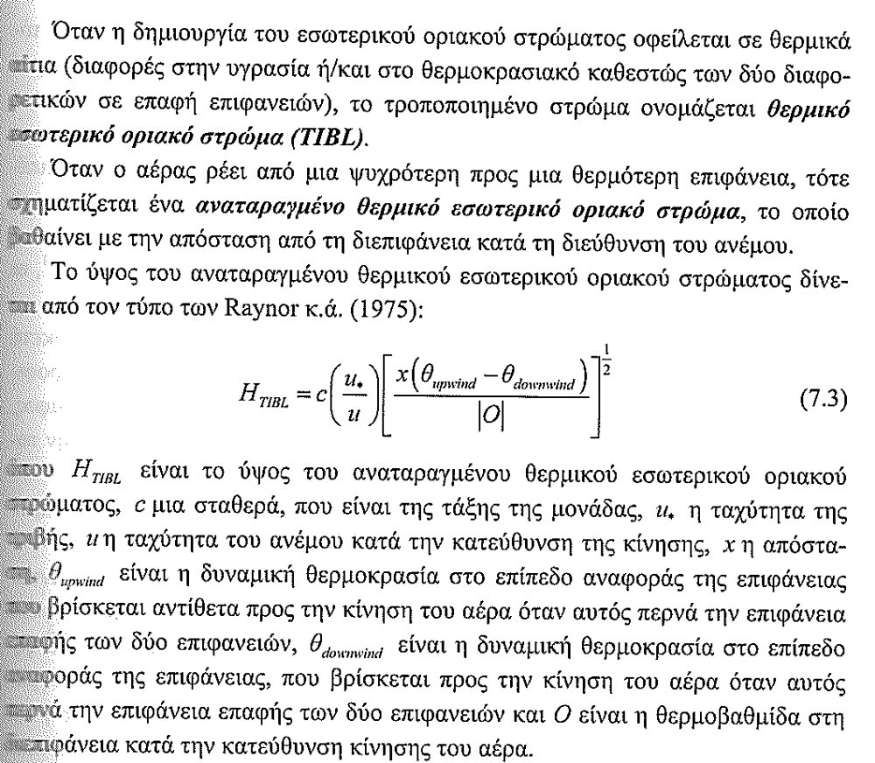
Εσωτερικό οριακό στρώμα
Όταν οφείλεται σε θερμικά αίτια καλείται:
θερμικό εσωτερικό οριακό στρώμα.
H_{ΤIBL}, το ύψος του αναταραγμένου θερμικού εσωτερικού οριακού στρώματος, m.
c, σταθερά, (είναι της τάξης της μονάδας, συνήθως).
u*, ταχύτητα τριβής, m/s.
u, ταχύτητα ανέμου στην κατεύθυνση της κίνησης, m/s.
x, η απόσταση, m.
θ_{upwind}, η δυναμική θερμοκρασία στο επίπεδο αναφοράς της επιφάνειας που βρίσκεται αντίθετα προς την κίνηση του αέρα στην επιφάνεια επαφής, Κ.
θ_{dowpwind}, η δυναμική θερμοκρασία στο επίπεδο αναφοράς της επιφάνειας που βρίσκεται προς την κίνηση του αέρα στην επιφάνεια επαφής, Κ.
Ο, η θερμοβαθμίδα στην επιφάνεια κατά την κατεύθυνση της κίνησης του αέρα, Κ.
Αν ο αέρας ρέει από θερμότερη σε ψυχρότερη επιφάνεια σχηματίζεται ευσταθές θερμικό εσωτερικό οριακό στρώμα.

Slide 58
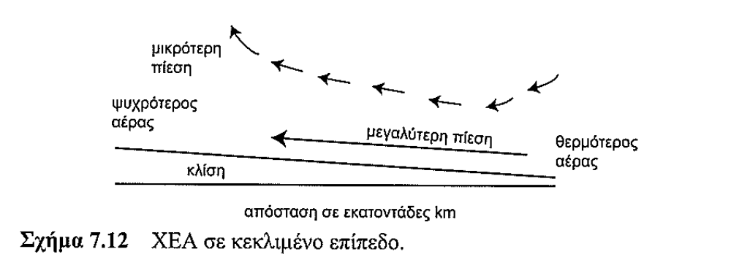
Χαμηλού Επιπέδου Αεροχείμαροι (ΧΕΑ)
Συμβαίνει συνήθως μέσα στο οριακό στρώμα και είναι συχνό φαινόμενο σε περιοχές με μεγάλες πεδιάδες.
Αρχίζει κοντά στη δύση του Ήλιου εφόσον ο ουρανός είναι αίθριος και διασκορπίζεται σύντομα μετά την αυγή.
Παρουσιάζουν ταχύτητες περί τα 100km/h οι οποίες ενισχύονται και από τις οροσειρές.
ΧΕΑ σε κεκλιμένο επίπεδο

Slide 59
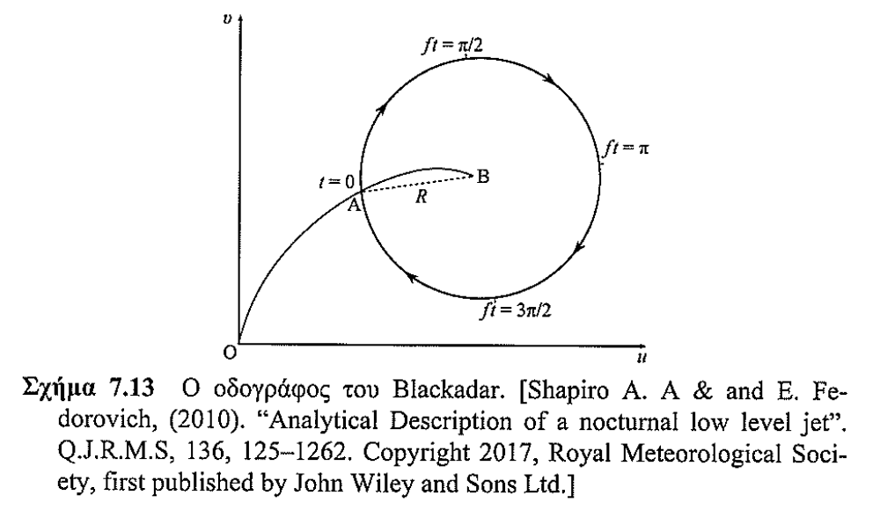
Χαμηλού Επιπέδου Αεροχείμαροι (ΧΕΑ)
Οι ισχυρότεροι αεροχείμαροι μπορούν να έχουν μέγιστους ανέμους ισχυρότερους από τους γεωστροφικούς.
Παρουσιάζονται σε ύψη 500 ή 200m πάνω από το έδαφος.
Την νύχτα χαρακτηρίζονται από απότομη μεταβολή στην ταχύτητα ανέμου σε σχέση με το ύψος.
Θεωρία Blackadar:
Οδογράφος Blackadar
η συνιστώσα του ανέμου στην διεύθυνση του καταβατικού ανέμου

Slide 60
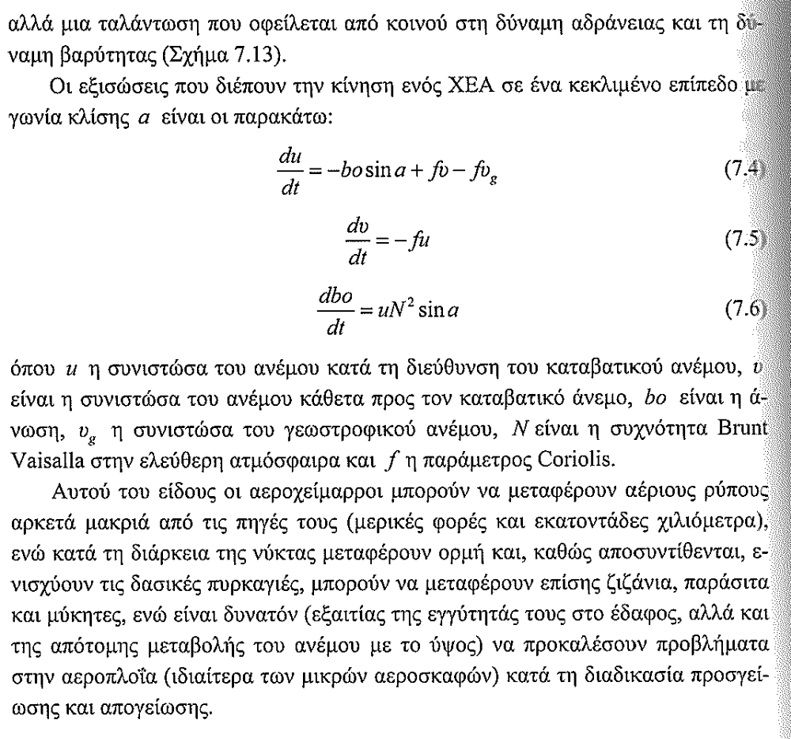
Χαμηλού Επιπέδου Αεροχείμαροι (ΧΕΑ)
Οι εξισώσεις που διέπουν τους αεροχείμαρους με γωνία κλίσης α:
Όπου: u, η συνιστώσα του ανέμου στην διεύθυνση του καταβατικού ανέμου , m/s.
υ, η συνιστώσα του ανέμου κάθετα στον καταβατικο άνεμο, m/s.
b_{o}, η άνωση.
υ_{g}, η συνιστώσα του γεωστροφικού ανέμου, m/s.
Ν, η συχνότητα Brunt Vaisalla στην ελεύθερη ατμόσφαιρα.
f, η παράμετρος Coriolis.

Slide 61

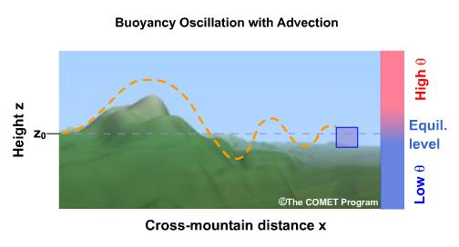
Συχνότητα Brunt-Väisälä N [s⁻¹] περιγράφει τη συχνότητα ταλάντωσης ενός αεροτεμαχίου σε μια σταθερή ατμόσφαιρα
Όπου: θ δυναμική θερμοκρασία. [K],
g επιτάχυνση βαρύτητας [m/s²] και
z ύψος [m].
https://www.shodor.org/os411/courses/_master/tools/calculators/brunt/
Notes:
https://www.google.com/search?q=Brunt-Vaisala&client=firefox-b-d&sxsrf=ACYBGNS5uqWGu0ZET5U2BRIBOuLYcEyvuQ:1574680088795&tbm=isch&source=iu&ictx=1&fir=5QVpzdjZrG75fM%253A%252CZL7YWK_CBRsXPM%252C_&vet=1&usg=AI4_-kQoTWsfxzzOZzByJZ3gUQBo5FP1EA&sa=X&ved=2ahUKEwifis-6nIXmAhWCzaQKHaolCfAQ9QEwBHoECAoQDw#imgrc=eOCDic2_z0n4nM:&vet=1
http://www.eumetrain.org/data/4/452/navmenu.php?tab=4&page=4.0.0

Slide 62
Αυτού του τύπου οι αεροχείμαροι μεταφέρουν αέριους ρύπους αρκετά μακριά από τις πηγές τους… ακόμα και εκατοντάδες χιλιόμετρα.
Κατά τη διάρκεια της νύχτας μεταφέρουν ορμή και κατά την αποσύνθεσή τους ενισχύουν τις δασικές πυρκαγιές, μπορούν επίσης να μεταφέρουν ζιζάνια, παράσιτα και μύκητες.
Επίσης μπορεί να δημιουργήσουν προβλήματα στην αεροπλοΐα κατά την προσγείωση η την απογείωση.

Slide 63
Πολύπλοκες ροές
Σε θέσεις όπου βουνά βρίσκονται δίπλα σε ακτές, η θαλάσσια αύρα αλλά και άλλες μέσης κλίμακας κυκλοφορίες (άνεμος κοιλάδων) αλληλοεπιδρούν μεταξύ τους και είτε ενώνονται είτε αποσβένουν μεταξύ τους.
Μερικές φορές οι αεροχείμαροι μπορεί να υπερτεθούν της θαλάσσιας αύρας και των κοιλάδων.

Slide 64
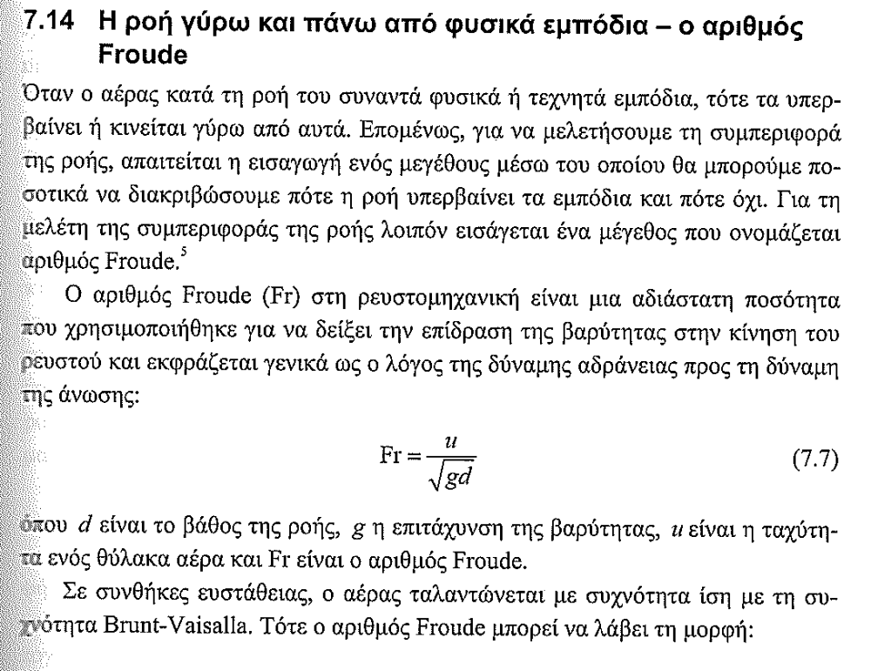
Ροή γύρω από φυσικά εμπόδια, αριθμός Froude
Όταν η ροή συναντά εμπόδια (φυσικά ή τεχνητά) τότε τα υπερβαίνει ή κινείται γύρω από αυτά.
Ο αριθμός Froude ορίζει εάν η ροή υπερβαίνει ή όχι τα εμπόδια.
Εκφράζει την επίδραση της βαρύτητας στην κίνηση του ρευστού.
Είναι ο λόγος της δύναμης αδράνειας προς την δύναμη άνωσης.
Όπου: d, το βάθος της ροής, m.
g, η επιτάχυνσης της βαρύτητας, m/s².
u, η ταχύτητας του θύλακα αέρα m/s.
Σε συνθήκες ευστάθειας ταλαντώνεται με συχνότητα ίση με την Brunt-Vaisalla.

Slide 65
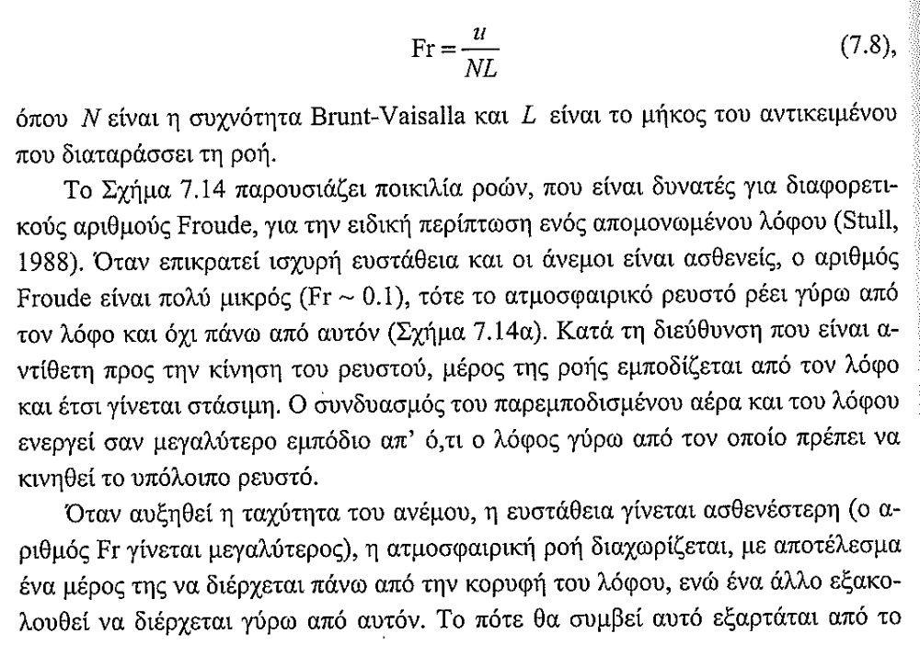
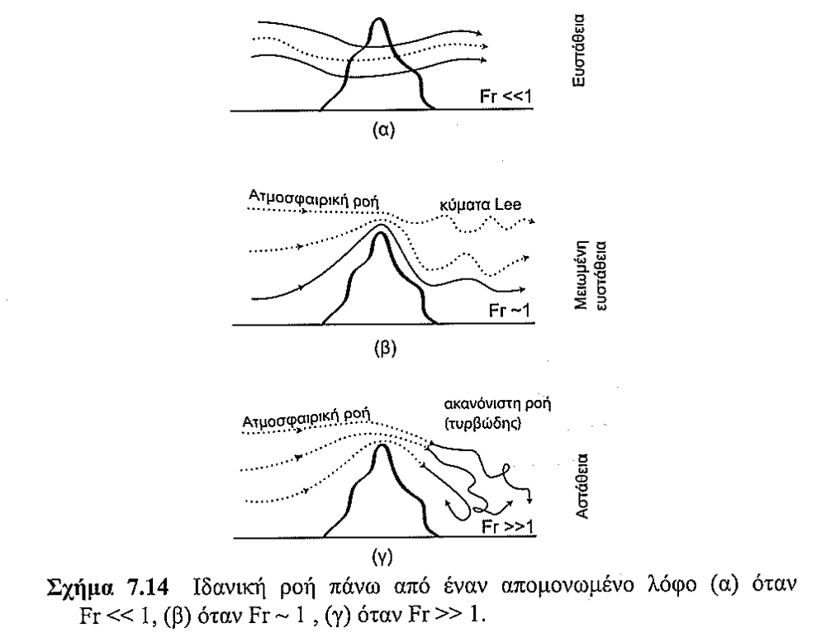
Ροή γύρω από φυσικά εμπόδια, αριθμός Froude
συχνότητα Brunt-Vaisalla
Όπου: Ν, η συχνότητα Brunt-Vaisalla, 1/s.
L, το μήκος αντικειμένου που διαταράσσει τη ροή, m.
Ποικιλία ροών, για διαφορετικούς αριθμούς Froude
Ευστάθεια, Fr~0,1, ροή γύρω από το λόφο.
Ασθενής Ευστάθεια, Fr~1, ροή πάνω από το λόφο, αλλά και γύρω από αυτόν. Το μήκος κύματος της ροής είναι πολύ μικρότερο από του λόφου.
Ασταθείς, Fr>>1, ροή πάνω από το λόφο, υπήνεμα κύματα μεγάλου πλάτους και πιθανόν στροφεία κυκλοφορίας κοντά στο έδαφος.

Slide 66
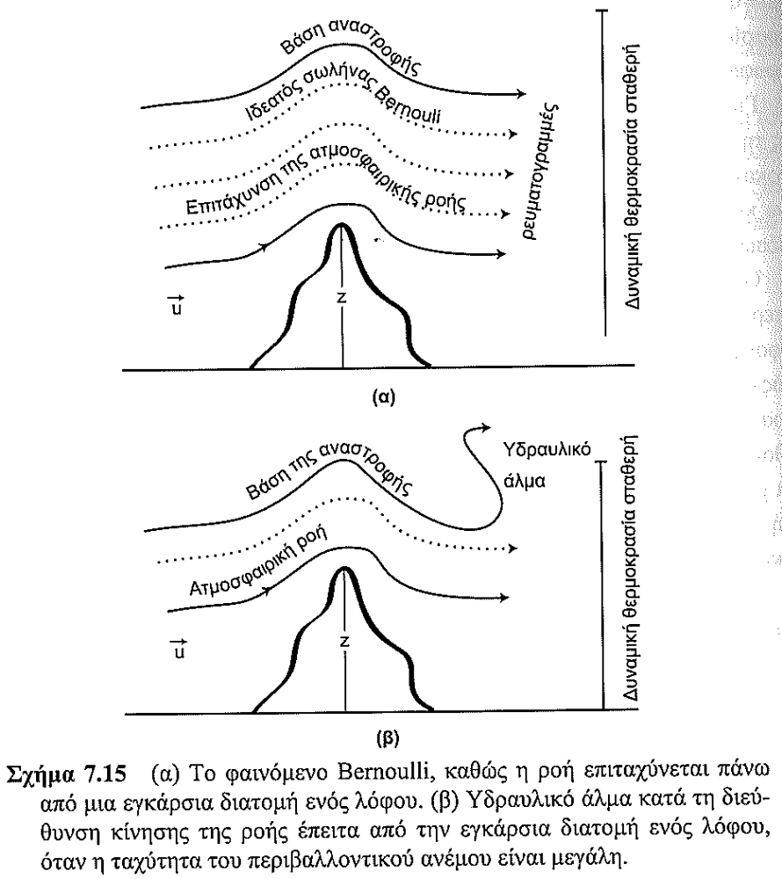
Α) Φαινόμενο Bernoulli, η ροή επιταχύνεται πάνω από την εγκάρσια διατομή του λόφου.
Β) Υδραυλικό άλμα κατά τη διεύθυνση της κίνησης

Slide 67
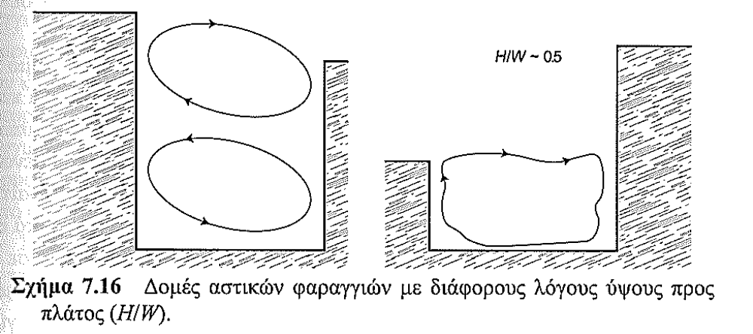
Ατμοσφαιρικές ροές μέσα σε αστικά συμπλέγματα
Το αστικό φαράγγι είναι παρόμοιο με το φυσικό.
Δρόμος με μικρό πλάτος και κτήρια μεγάλου ύψους.
Σημαντικό ρόλο παίζει η ανακλαστικότητα των υλικών, πιθανές σκιάσεις, η γωνία θέασης του ουρανού, η διεύθυνση του ανέμου, ο προσανατολισμός του «φαραγγιού» (H/W)
Ο συντελεστής θέασης, παίρνει τη τιμή 1 για πλήρως ορατό και 0 για καθόλου.
Όσο μεγαλύτερος είναι τόσο ψύχεται γρηγορότερα το φαράγγι.
H
W

Slide 68
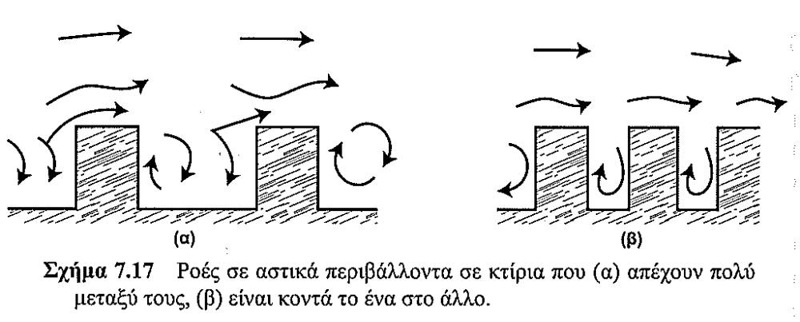
Δομές αστικών φαραγγιών για διάφορους λόγους ύψους/πλάτους (H/W).
H
W
Ροές σε αστικό περιβάλλον με κτήρια που απέχουν πολύ ή λίγο μεταξύ τους.

Slide 69
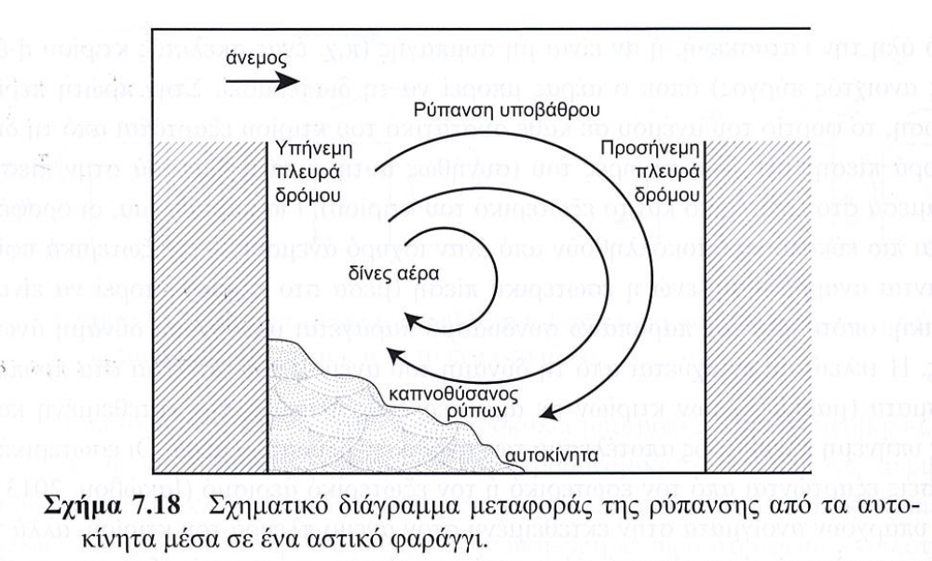

Ρύποι μέσα σε αστικά συμπλέγματα
Διάγραμμα μεταφοράς ρύπανσής από αυτοκίνητα σε αστικό φαράγγι
Η επιρροή των κτηρίων στη διασπορά ρύπων.
α. διάταξη στενών δρόμων.
β. ανοικτή διάταξη.
γ. διάταξη ενός υψηλού κτηρίου μπροστά από χαμηλά.

Slide 70
Οριακό στρώμα πάνω από δάσος και οι κυκλοφορίες κατά τη διάρκεια δασικής πυρκαγιάς
Κατά την έναρξη ο άνεμος επηρεάζει τον τρόπο ανάπτυξης της πυρκαγιάς.
Η ίδια η πυρκαγιά όμως δημιουργεί δασικούς ανέμους πολύ ισχυρούς (10 φορές ισχυρότερους).
Εφοδιάζουν τον αέρα με στάχτη και προκαλούν εστίες.
Επίσης επηρεάζουν και προκαλούν μεταβολή της διεύθυνσης.
Ενώ ο άνεμος αναπτύσσει την πυρκαγιά υγρασία της ατμόσφαιρας την αποσβένει.
Αναπτύσσονται θερμοκρασίες μέχρι και 1100^{ο}C!!!!

Slide 71

Thanks for your attention!
Prof. Mic.Gr.Vrachopoulos
Τέλος κεφαλαίου

Slide 72


Slide 73


Slide 74


Slide 75


Slide 76


Slide 77


